Slide 1

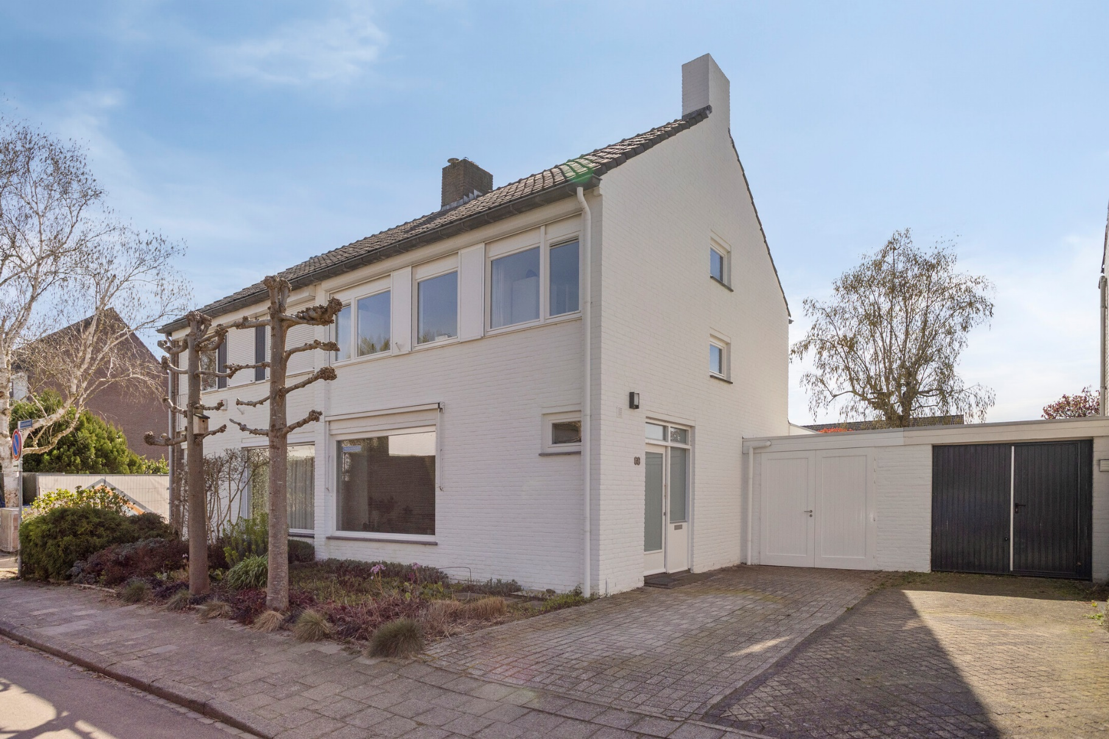
Foto invoegen via tabblad hulpmiddelen voor tekenen,
opvullen van vorm, afbeelding, afbeelding selecteren
Glazeniersdreef 68
- 6216 NZ Maastricht

Slide 2

Introductie
Welkom bij
AMH Makelaars
AMH Makelaars bestaat al ruim 70 jaar en daar zijn we trots op! Ruim 70 jaar staan wij bekend om onze optimale en realistische prijsstelling. Door ervaring, actuele kennis van de lokale woningmarkt en goede relaties schatten we elke straat en woning op juiste waarde.
Wij weten wat er vandaag en morgen speelt.
In de prachtigste wijken van Maastricht is niemand zo goed thuis als wij dat zijn, wij zijn daarom al meer dan 70 jaar een begrip in Maastricht en omgeving. Ook in omliggende gebieden aan de rand van Maastricht zoals Meerssen, Bunde, Margraten, Cadier en Keer en Eijsden zijn wij als actief makelaar in deze omgeving bekend met de ontwikkelingen. Goed onderbouwde en realistische vraagprijzen en een persoonlijke en heldere aanpak zorgen voor tevreden klanten.
Uw woning verkopen in Maastricht? Wij nemen deze klus graag voor u uit handen waardoor u tijd, geld en zorgen bespaart. In de branchecijfers scoort AMH Makelaars Maastricht steevast hoog wat betreft gemiddelde verkoopprijs en klanttevredenheid.
Als verkoper én koper bent u bij ons letterlijk aan het juiste adres.
Onder het genot van een kop koffie maken we graag persoonlijk kennis en lichten we onze werkwijze verder toe. Ons streven is om te voorzien in een ´full-service´ concept, van kennismaking tot sleuteloverdracht.
Meer informatie en ons actuele aanbod woning bekijken?
www.amh-makelaars.nl

Slide 3
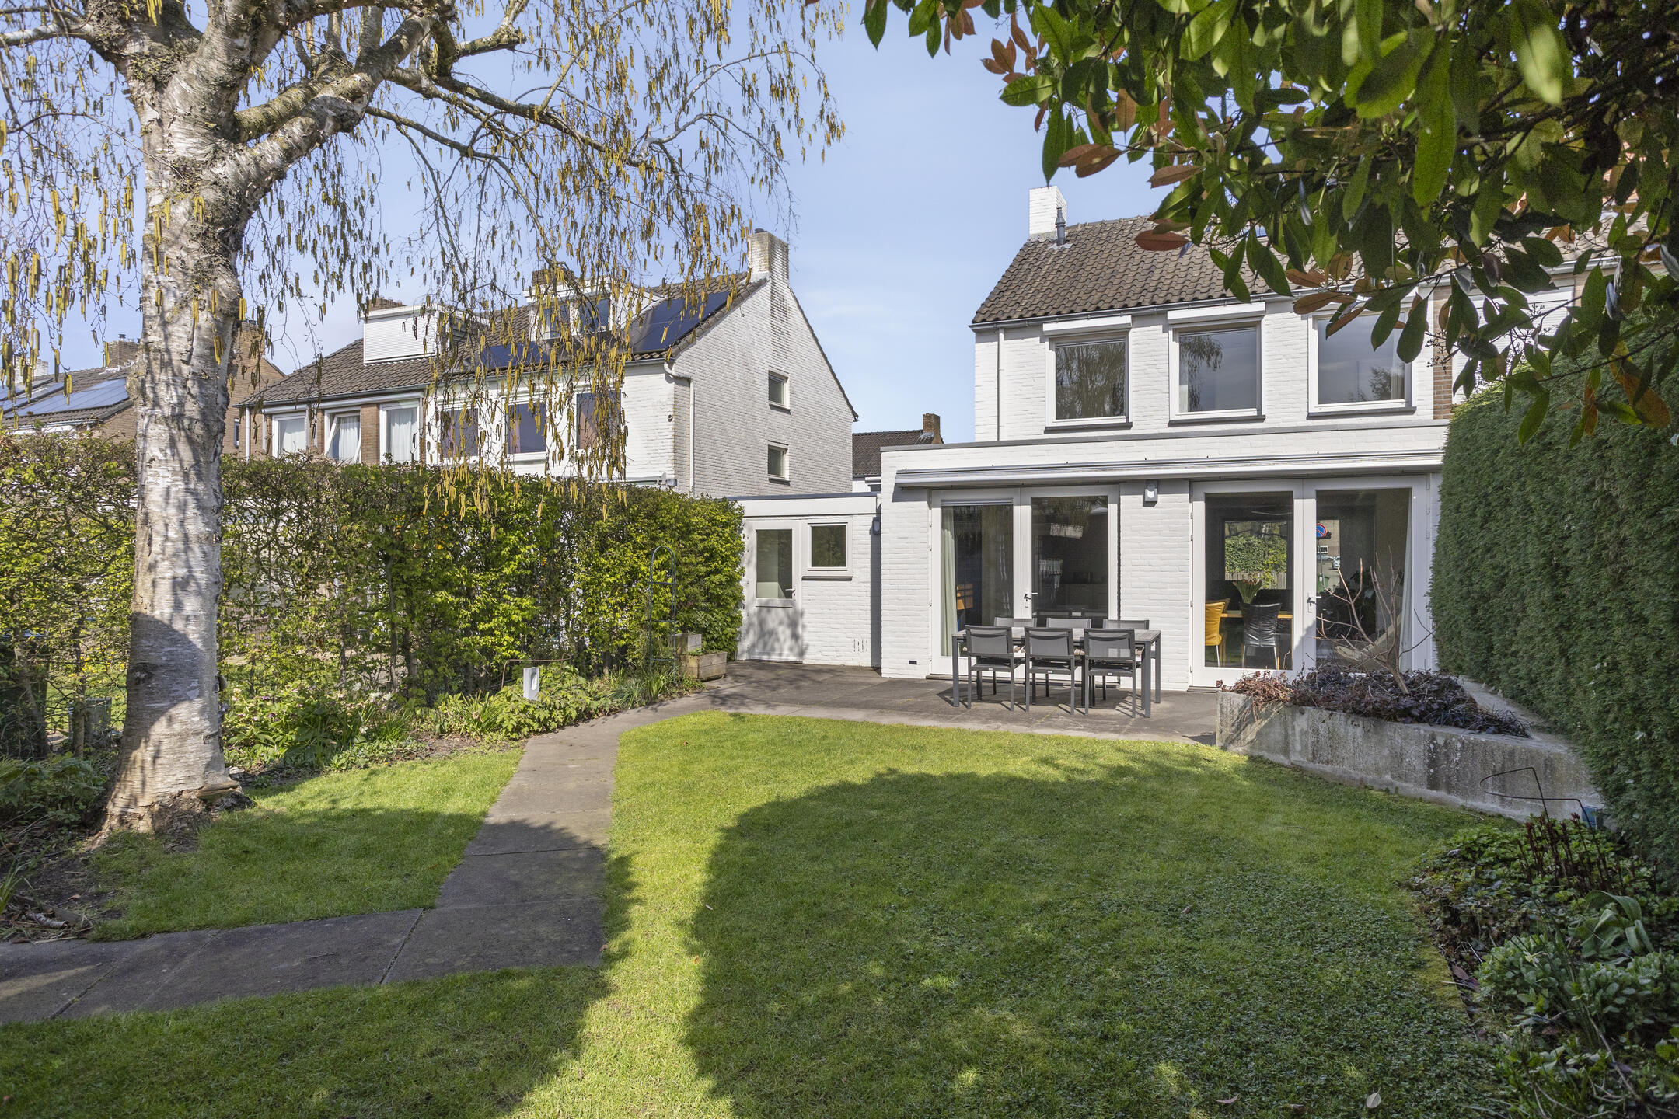
Omschrijving
Foto invoegen via tabblad hulpmiddelen voor tekenen,
opvullen van vorm, afbeelding, afbeelding selecteren
Royale en zeer goed onderhouden gezinswoning.
Aan het einde van de rustige Glazeniersdreef, in de populaire woonwijk Belfort, ligt deze royale en uitstekend onderhouden twee-onder-een-kapwoning.
De woning beschikt over een lichte doorzonwoonkamer met aanbouw en open keuken, vier volwaardige slaapkamers, een tijdloze badkamer en een ruime zolderverdieping met de mogelijkheid tot het realiseren van een vijfde slaapkamer.
Daarnaast biedt deze woning volop extra’s, zoals een eigen oprit, voortuin, garage met bijkeuken en een zonnige, privacy rijke achtertuin op het zuidwesten van circa 130 m².
Belfort staat bekend als een kindvriendelijke en centraal gelegen wijk. Diverse voorzieningen, waaronder winkels, bevinden zich op loopafstand en het bruisende centrum van Maastricht is binnen circa 10 minuten fietsen bereikbaar.

Slide 4
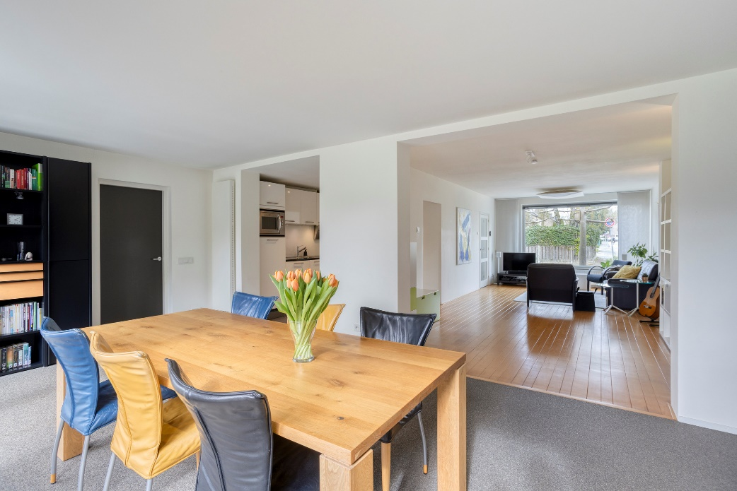
Kenmerken
Gelegen in een geliefde en centrale woonwijk.
Bouwjaar : 1965
Bouwaard : traditionele bouw
Perceeloppervlakte : 284 m²
Woonoppervlakte : 151 m²
Inhoud : 595 m³
Vloeren : betonnen en houten vloeren
Kozijnen : houten kozijnen
Verwarming : middels cv-ketel; Nefit; bj. 2015; eigendom
vloerverwarming in aanbouw (op cv)
vloerverwarming in badkamer (elektrisch)
Warm water : middels combi-ketel
Onderhoud : goed
Isolatie : HR+ en HR++ glas, (na)dakisolatie, (na)gevelisolatie
Tuin : gelegen op het zuidwesten
Energielabel : B, geldig tot 25-12-2030
Aanvaarding : in overleg

Slide 5
Indeling
Begane grond
Via de entree betreedt u de hal met toilet, garderobekast, trapopgang naar de eerste verdieping en toegang tot de kelder.
De begane grond biedt een royale leefruimte van maar liefst ca. 62 m². Aan de voorzijde bevindt zich de lichte woonkamer met prettig uitzicht op de voortuin en de straat.
Aan de achterzijde is de woning uitgebouwd, wat zorgt voor een riante eetkamer met open keuken voorzien van vloerverwarming en inbouwspots, een ideale plek voor een grote eettafel. De twee puien met openslaande deuren zorgen voor een optimaal tuincontact en een aangename lichtinval.
De keuken in L-opstelling is compleet uitgerust met onder andere een inductiekookplaat, afzuigkap, vaatwasser, combi-oven en koelkast, aangevuld met voldoende opbergmogelijkheden in de boven- en onderkasten.
Vanuit de aanbouw bereikt u de praktische bijkeuken met witgoedaansluitingen en ruimte voor extra koel- en vriesapparatuur. Aansluitend bevindt zich de garage, ideaal voor het stallen van fietsen en extra opslag. Via de bijkeuken is tevens de tuin bereikbaar, waardoor u gemakkelijk vanuit de oprit toegang heeft tot de achtertuin.
Exterieur
De achtertuin is fraai aangelegd met een combinatie van bestrating en groen en beschikt over een praktische buitenberging.
Aan weerszijden zorgen hagen voor een prettige mate van privacy.
Dankzij de gunstige ligging op het zuidwesten geniet u hier van volop zonuren, terwijl er ook voldoende ruimte is voor schaduw. Direct aan de woning bevindt zich het terras, voorzien van een zonnescherm, een heerlijke plek om te ontspannen, te dineren of gezellig te borrelen.
Eerste verdieping
De overloop biedt toegang tot vier comfortabele slaapkamers van ca. 13, 11, 7 en 5 m², evenals de badkamer. De volledig betegelde badkamer is praktisch ingericht en voorzien van een tweede toilet, een inloopdouche en een wastafelmeubel. Daarnaast beschikt de badkamer over elektrische vloerverwarming en mechanische ventilatie.
Tweede verdieping
Via een vaste trap bereikt u de tweede verdieping. Hier bevindt zich een royale, multifunctionele ruimte van ca. 15 m² met een Velux dakraam, aangevuld met een ruime overloop van ca. 7 m² waar de stookinstallatie is gesitueerd.
Deze verdieping biedt uitstekende mogelijkheden voor het realiseren van een volwaardige vijfde slaapkamer, eventueel gecombineerd met een tweede badkamer. Het leidingwerk hiervoor is reeds voorbereid.
Daarnaast is er onder de schuine kap volop praktische bergruimte aanwezig.
Kelder
Onder de hal van de woning bevindt zich een praktische kelder. Ideaal voor opslag en bijvoorbeeld keukenvoorraad.
Aanvullende informatie
uitgerust met elektrische rolluiken;
in 2022 is de riolering onder de woning vernieuwd;
platdak van de garage is in 2023 vernieuwd;
in 2024 is het schilderwerk buiten gedaan;
voldoende parkeergelegenheid op eigen terrein en in de directe nabijheid;
op loopafstand van verschillende winkelcentra;
op 10 minuten fietsafstand van het centrum van Maastricht;
schriftelijkheidsvereiste: ter bescherming van de belangen van zowel koper als verkoper, wordt uitdrukkelijk gesteld dat een koopovereenkomst met betrekking tot deze onroerende zaak eerst dan tot stand komt nadat koper en verkoper de koopovereenkomst hebben getekend.
VRAAGPRIJS € 525.000,- k.k.
Aan de in deze brochure vermelde informatie en maatvoering kunnen geen rechten worden ontleend.
Adam Mostard Hommes Makelaars

Slide 6

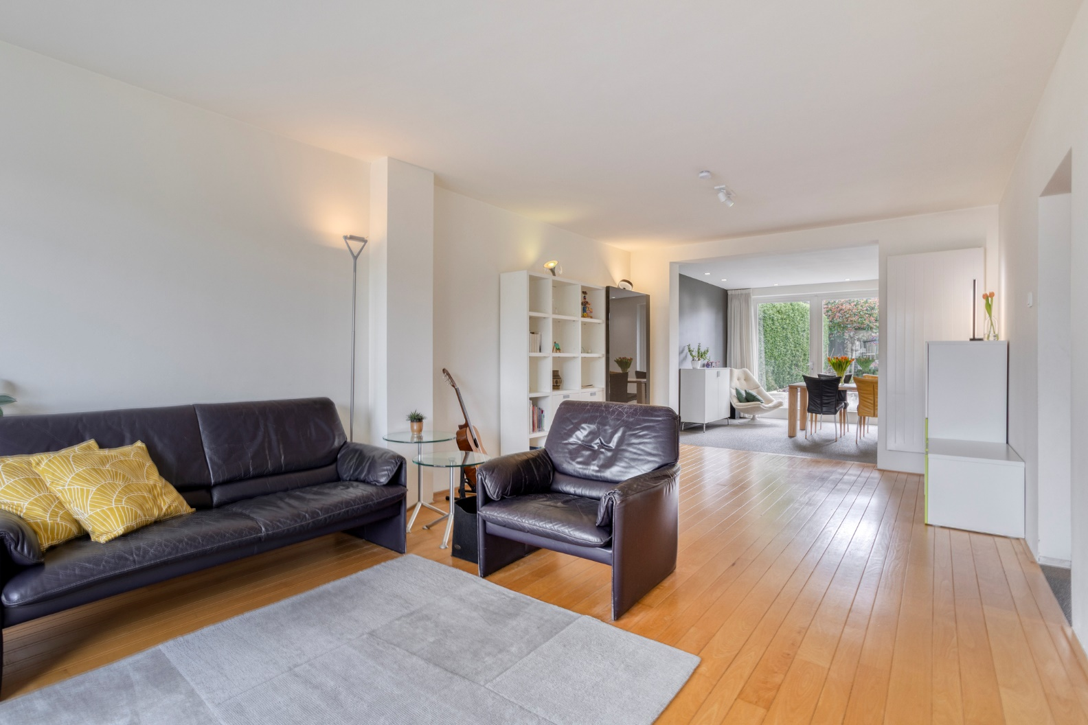
Fotografie

Slide 7

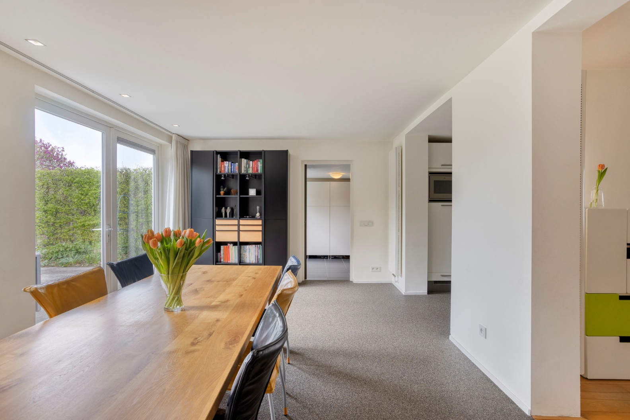

Slide 8
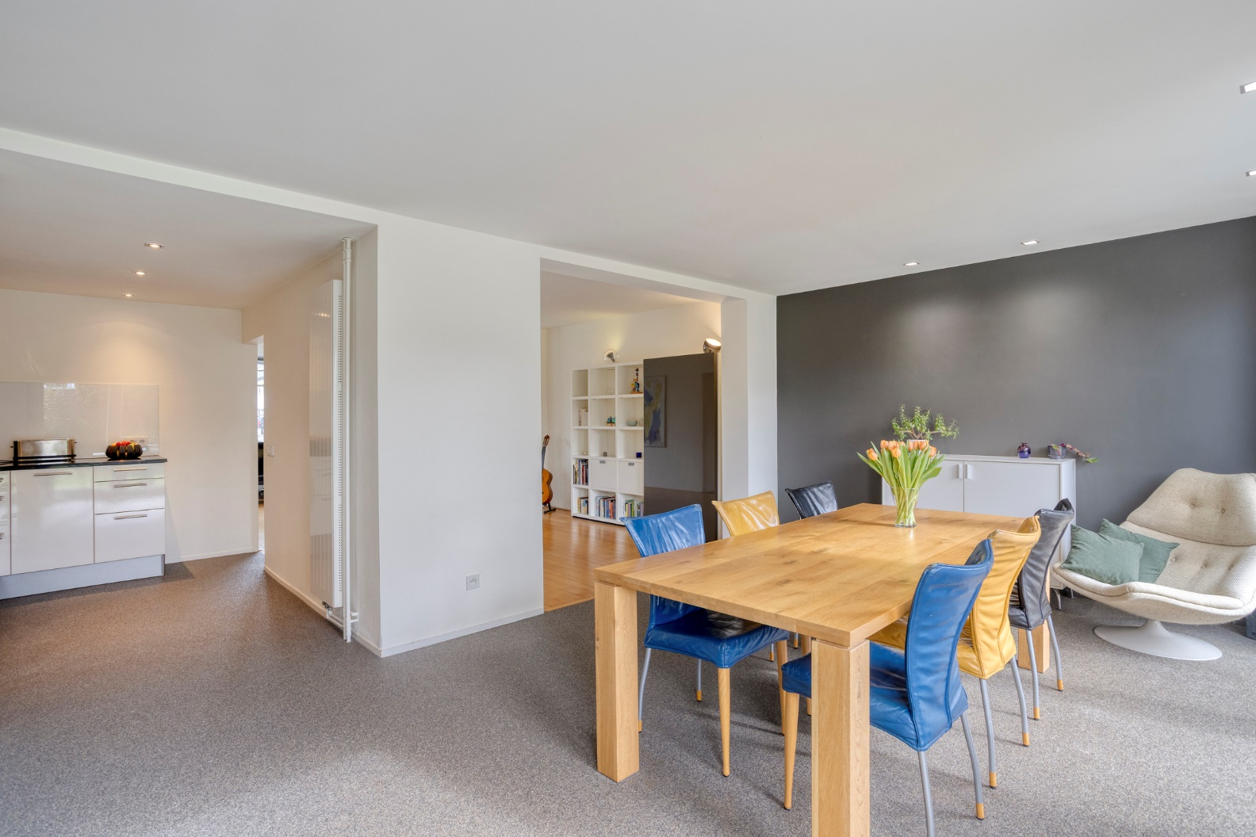
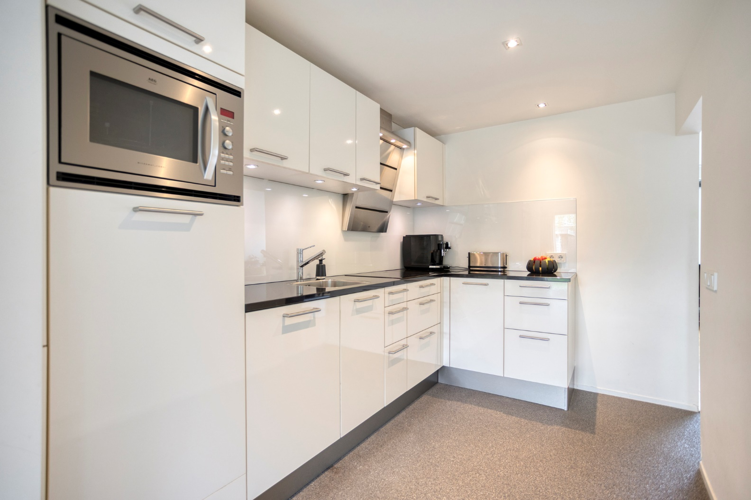

Slide 9
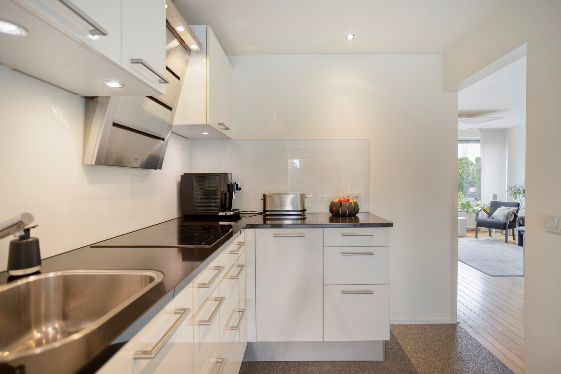
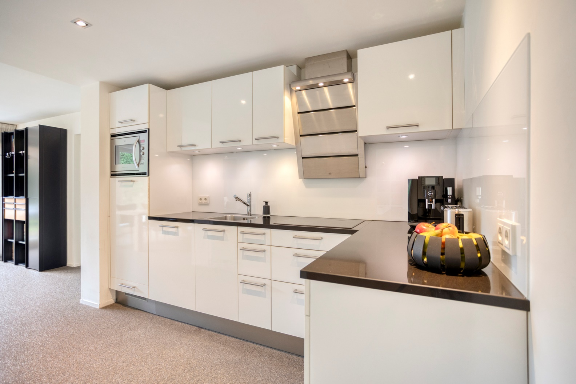

Slide 10
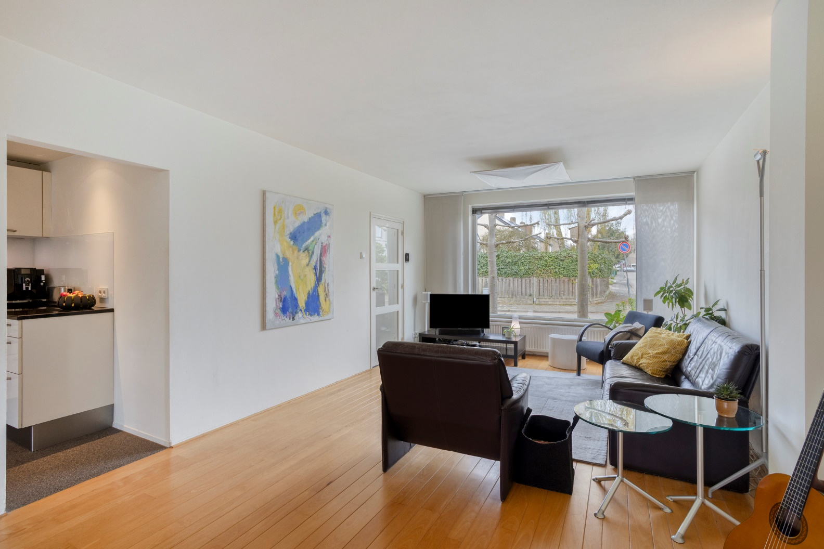
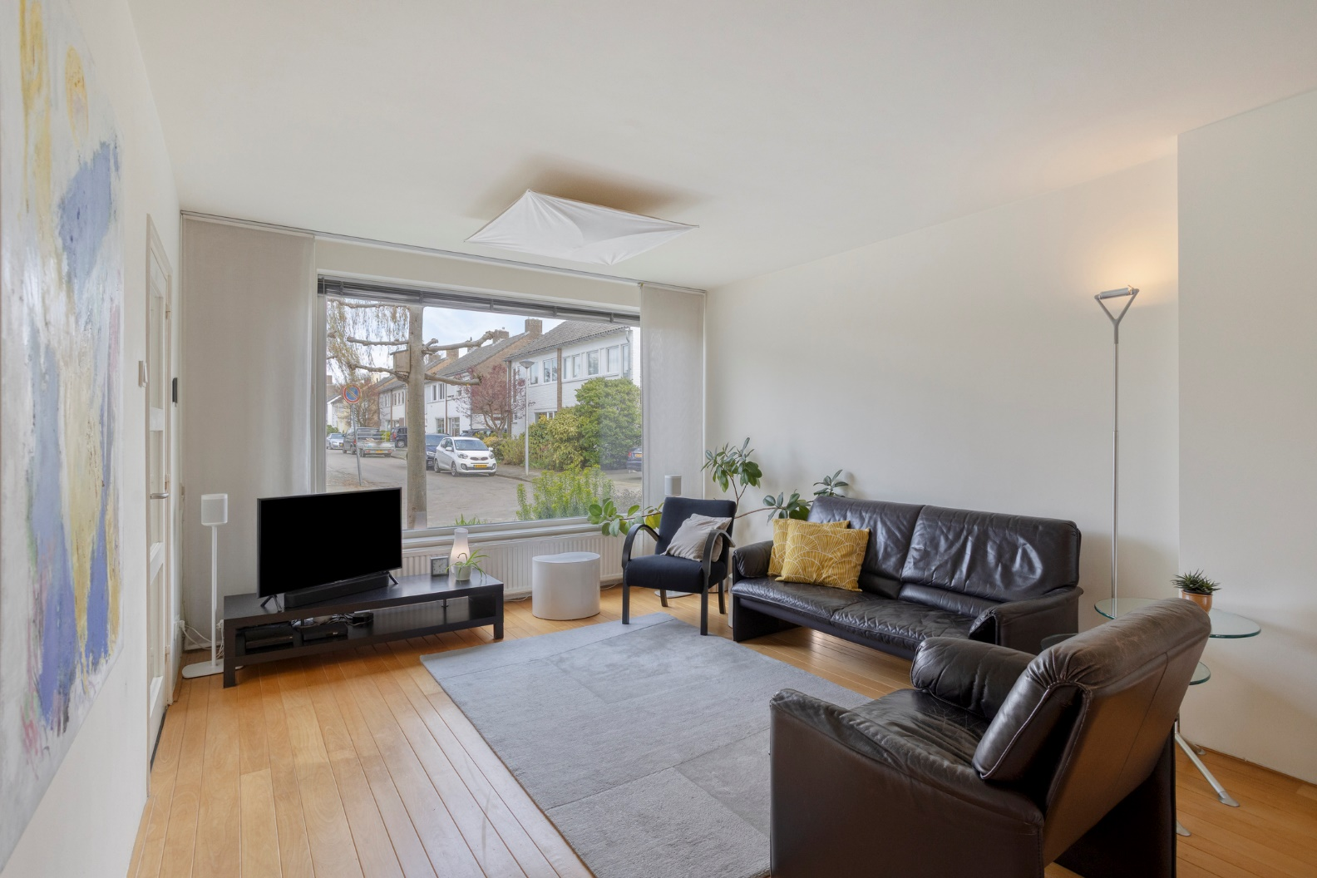

Slide 11
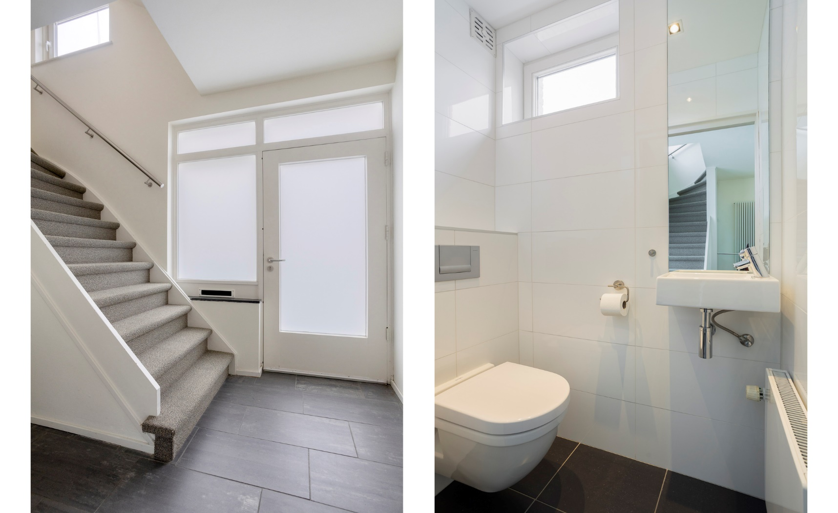
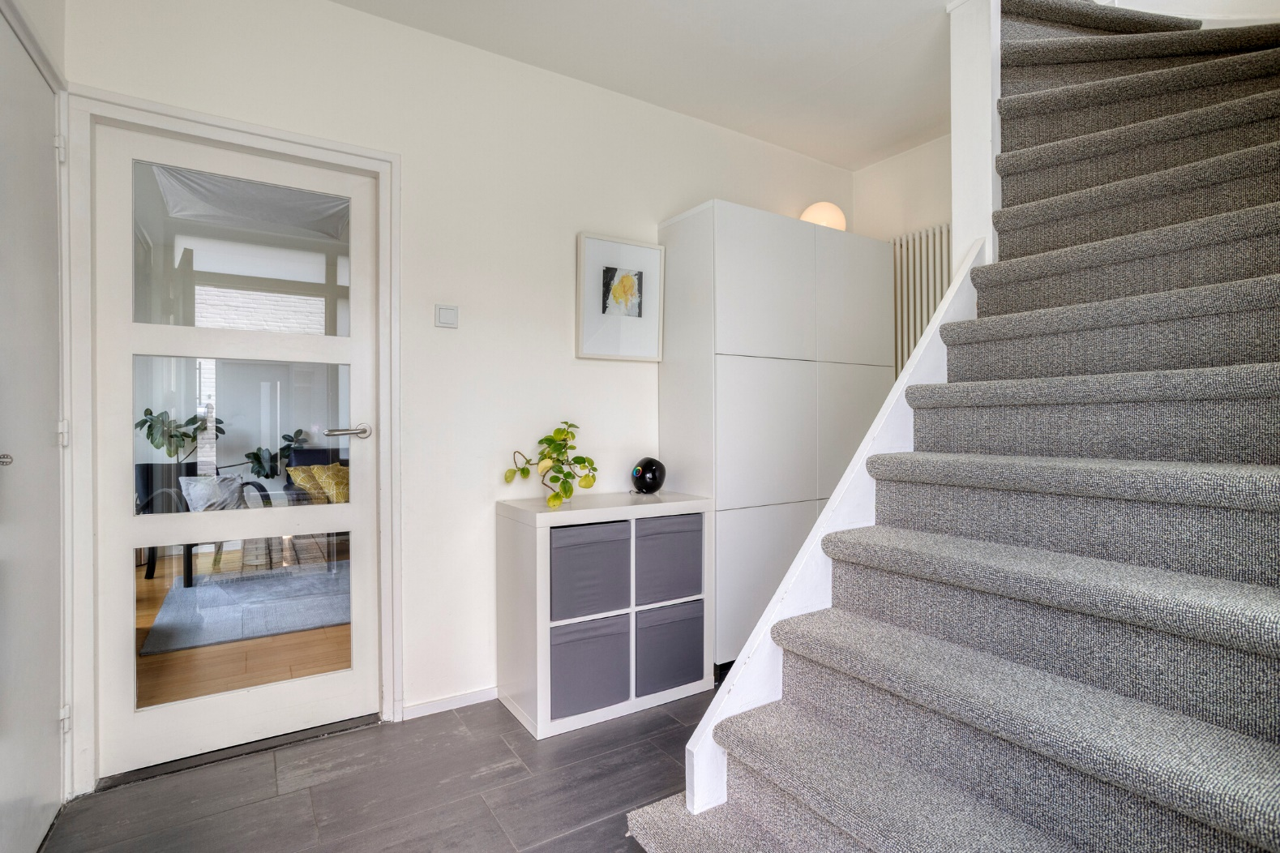

Slide 12
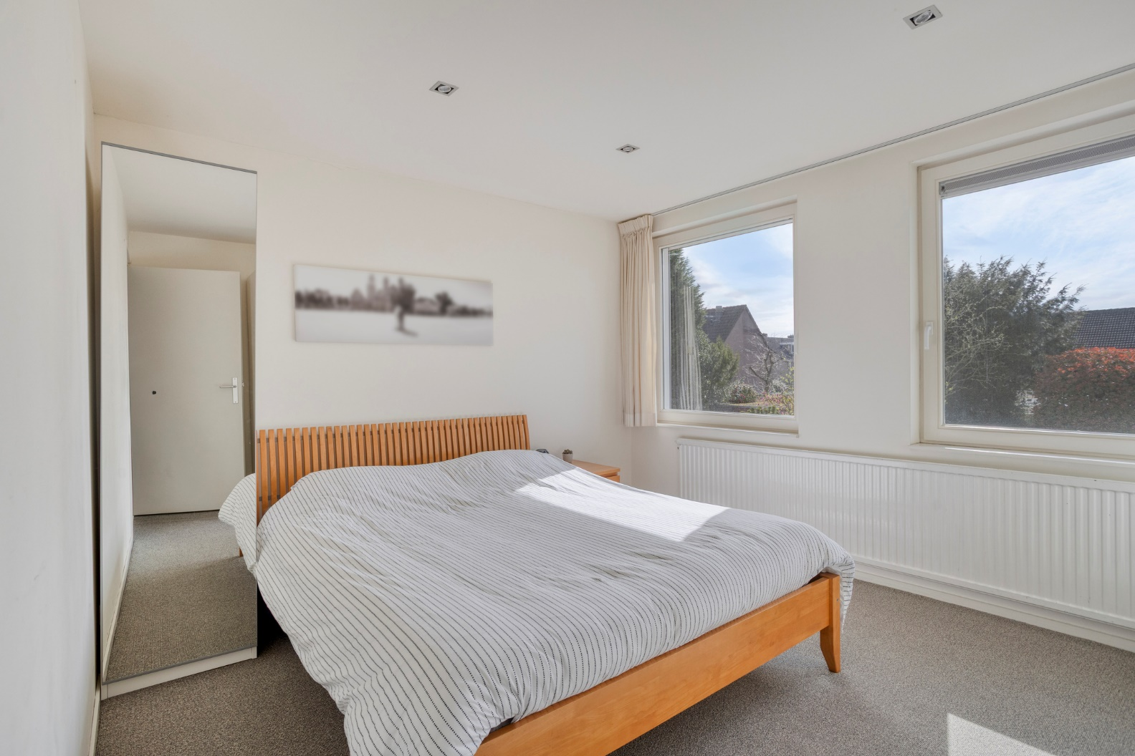
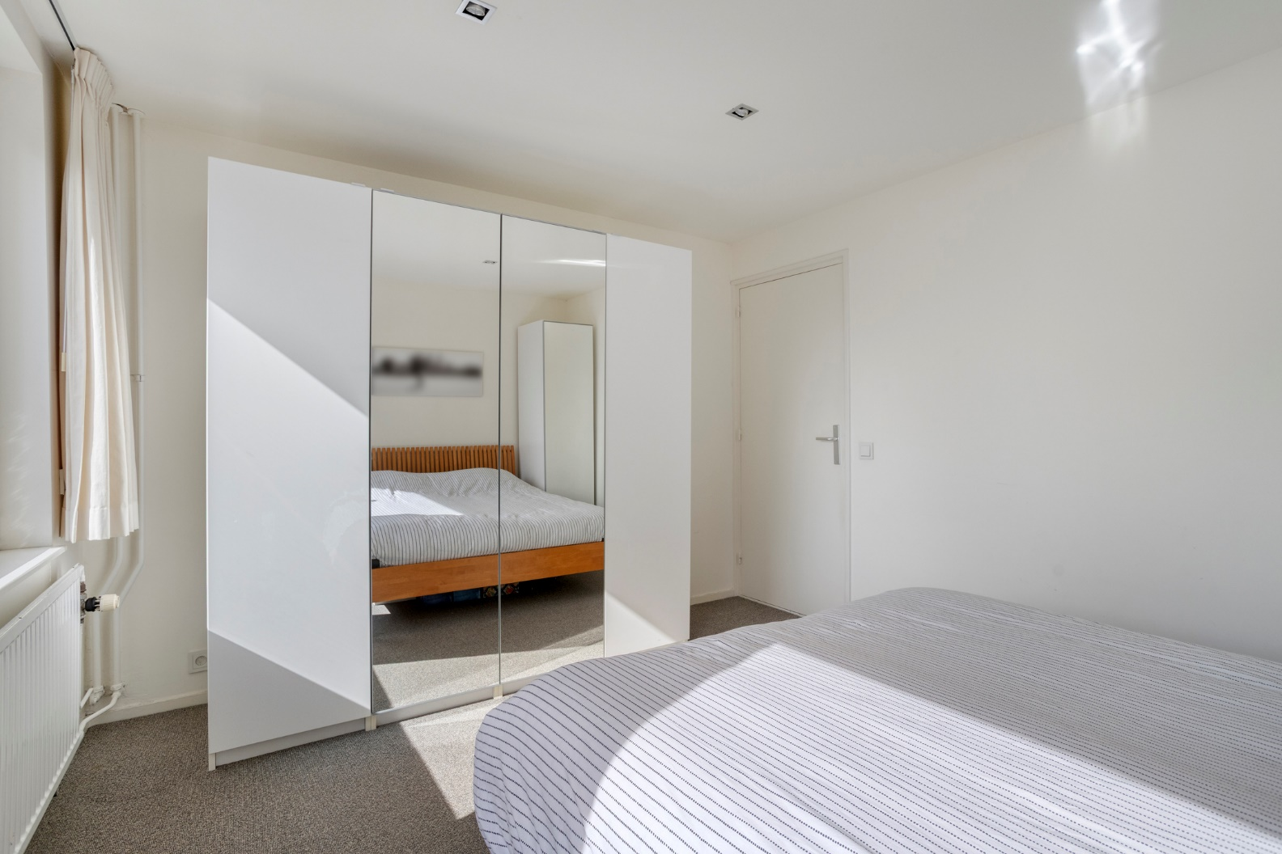

Slide 13
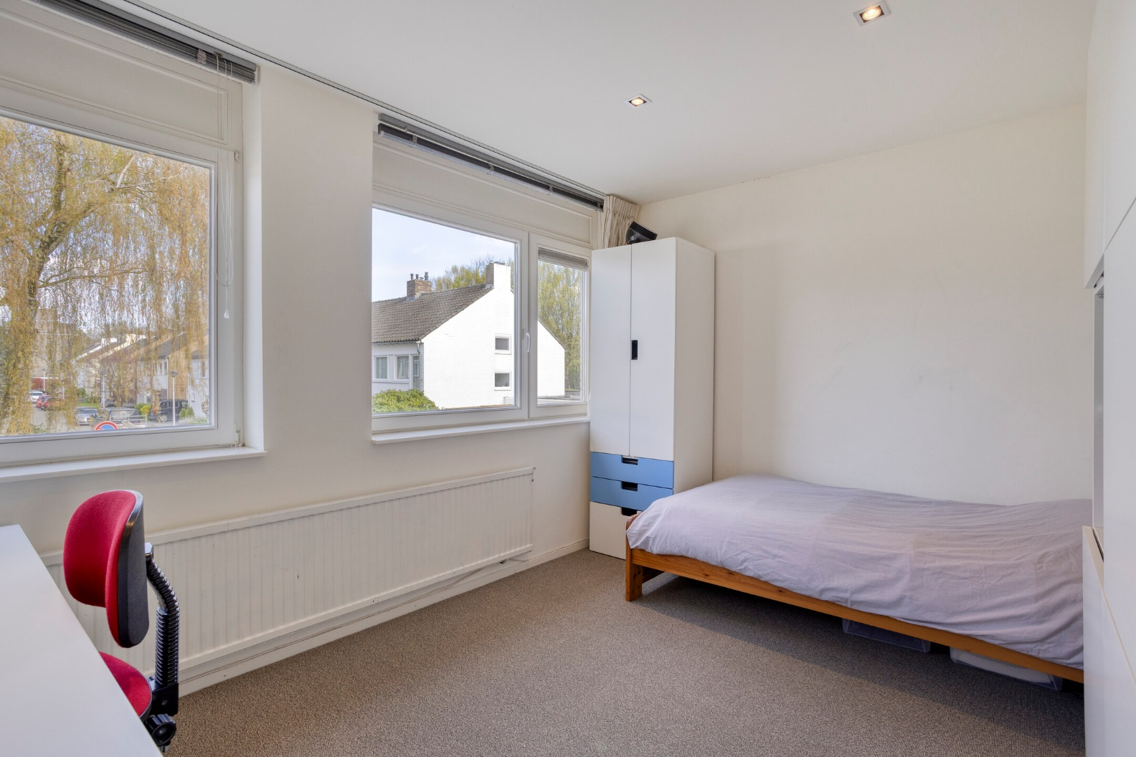
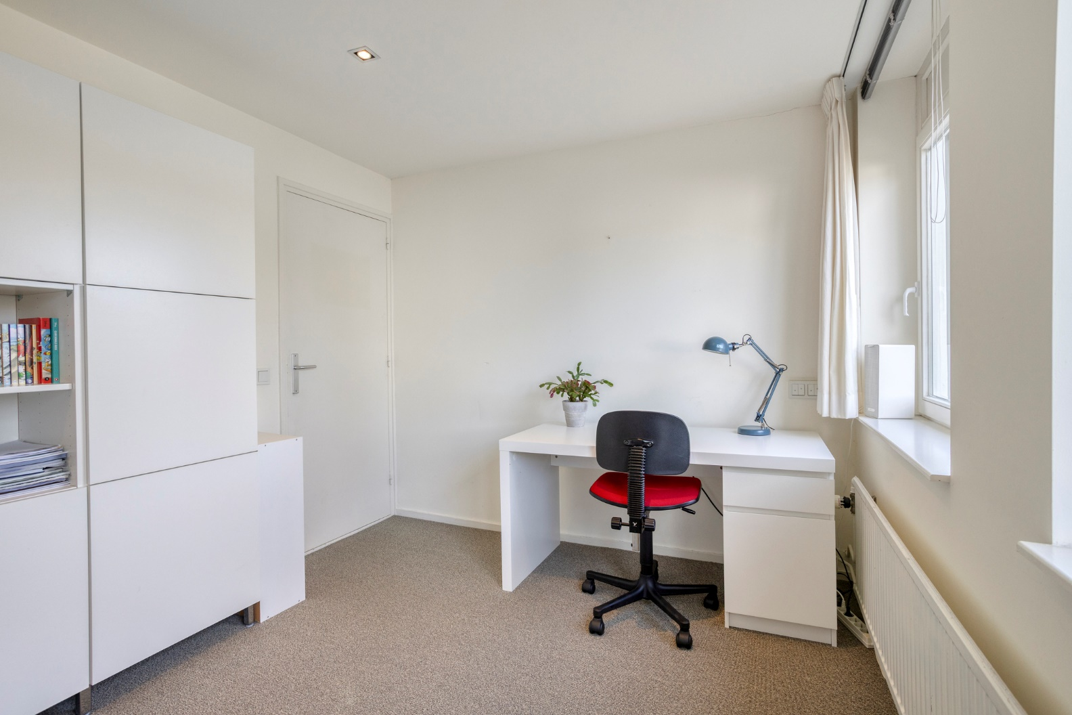

Slide 14
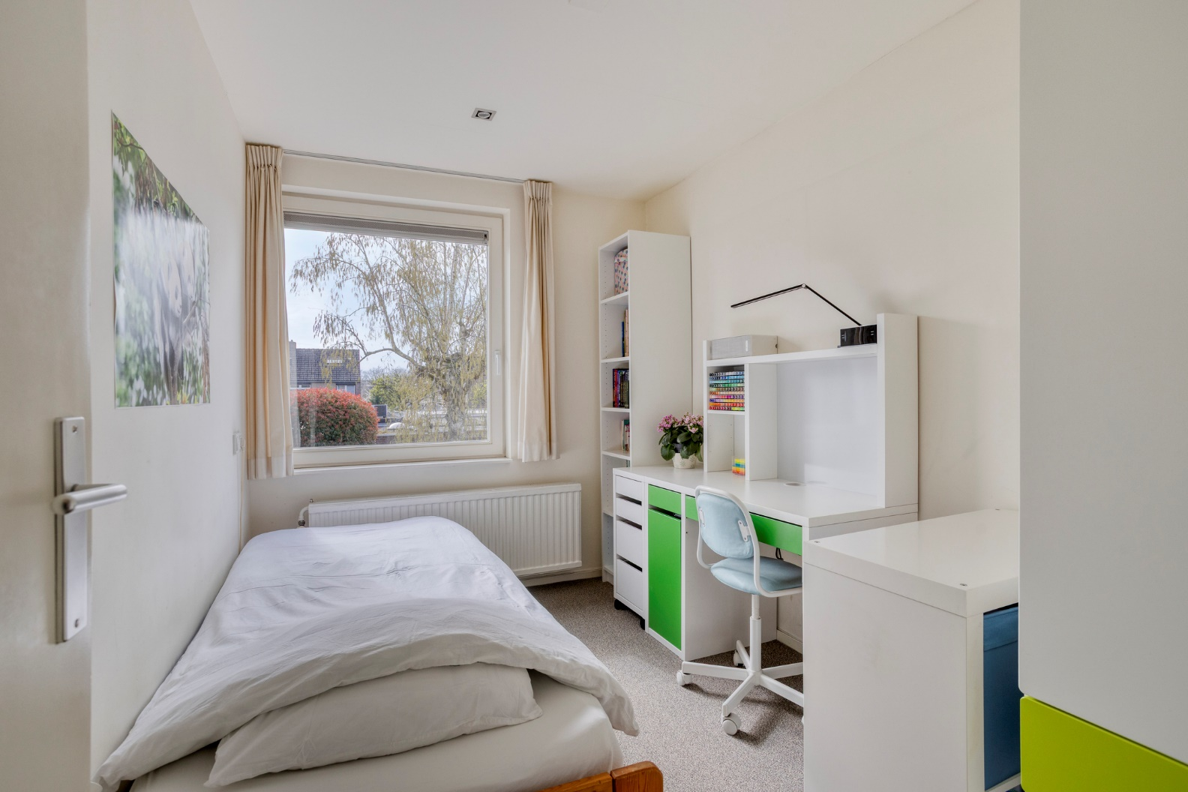
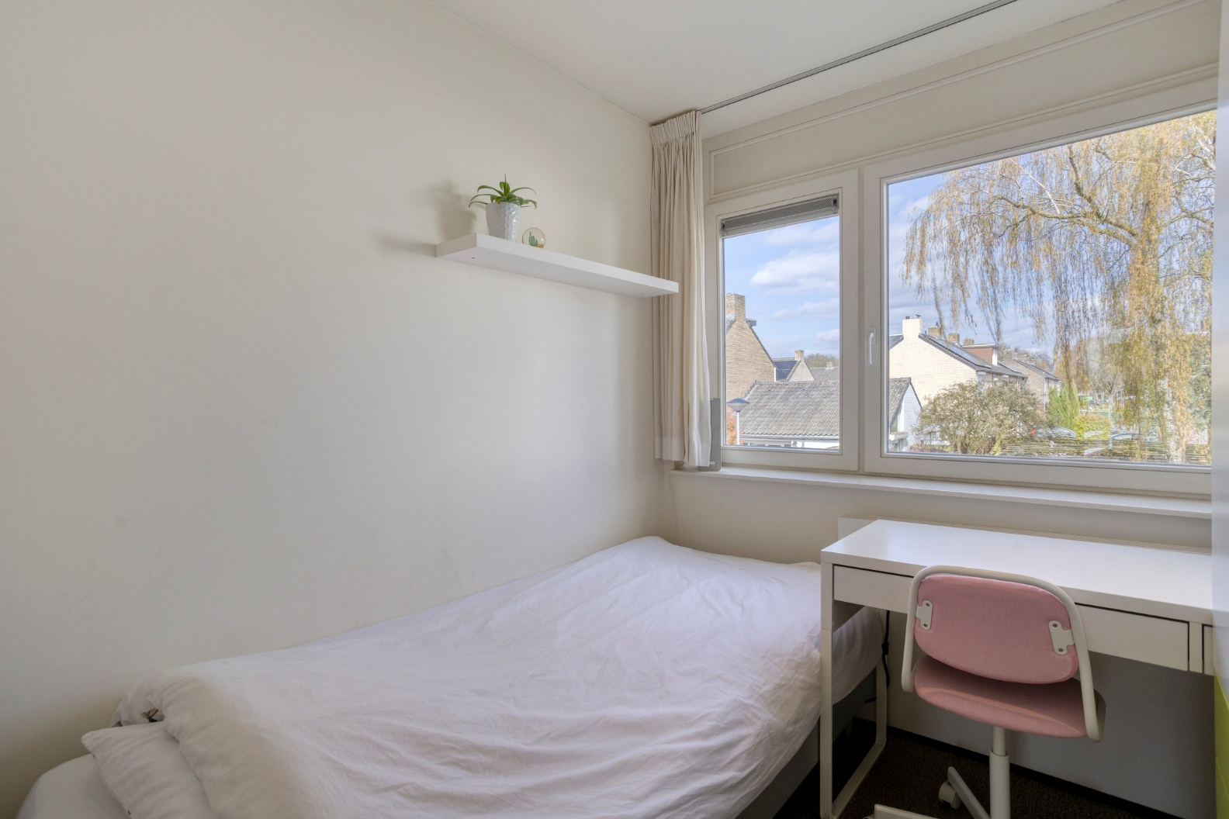

Slide 15
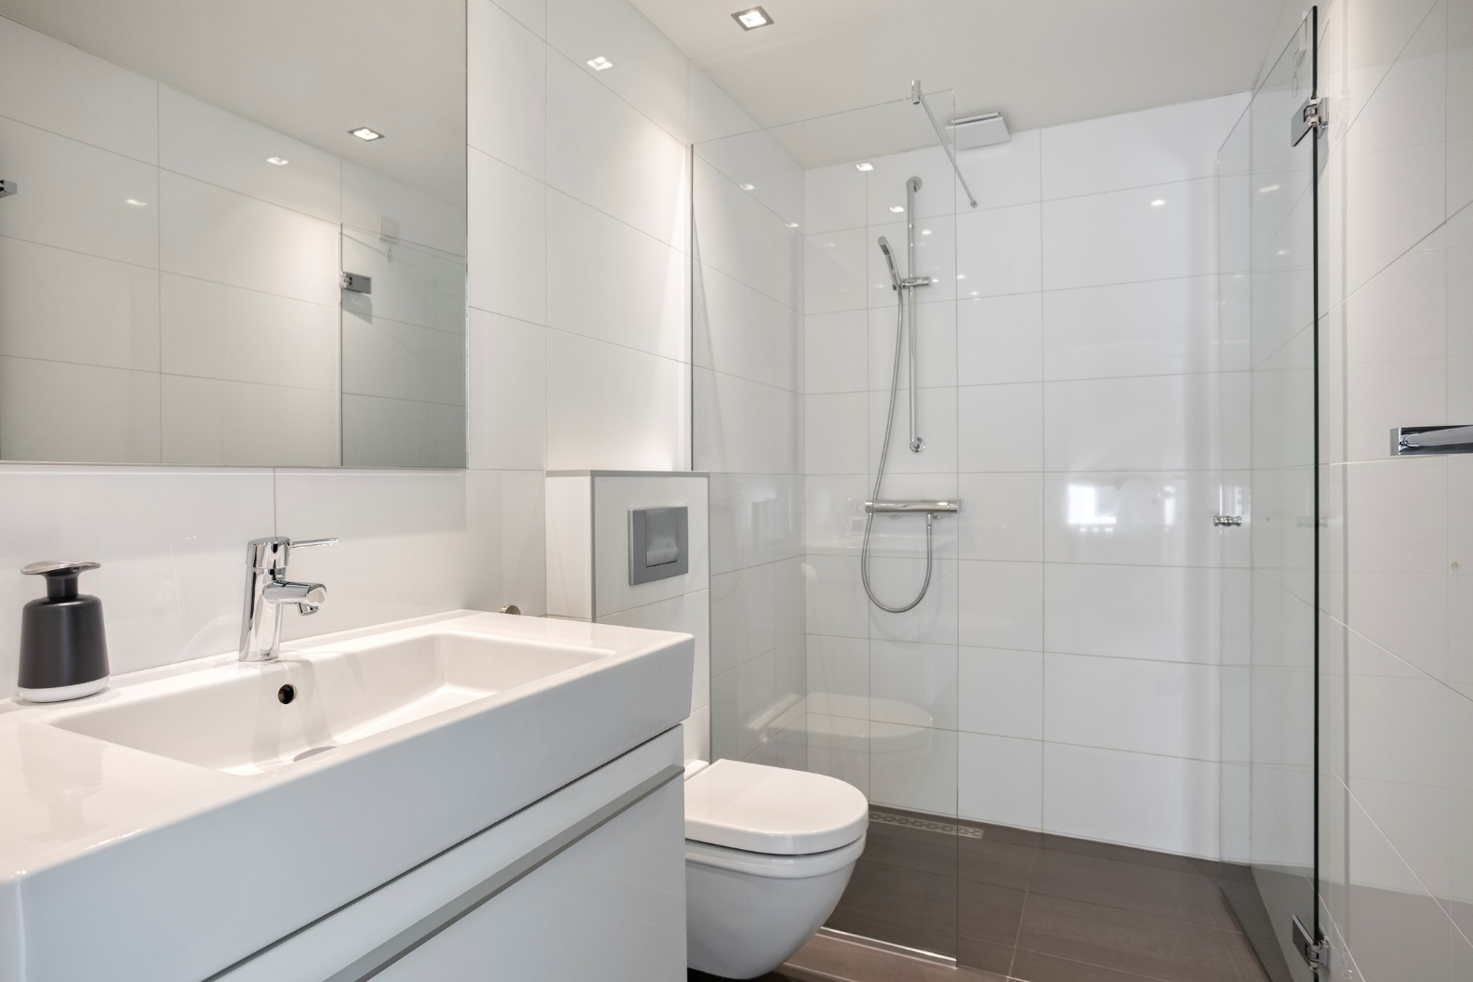
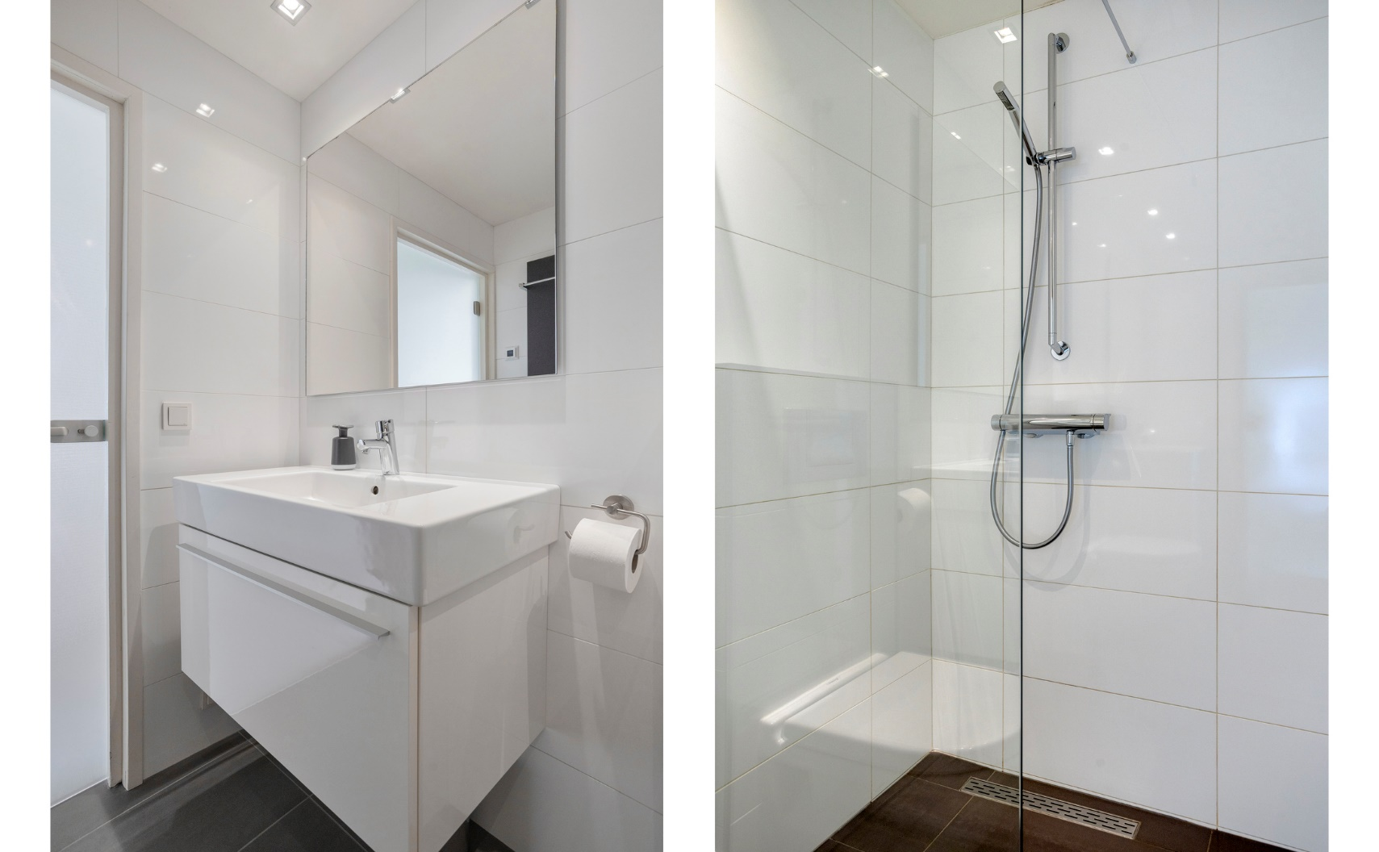

Slide 16
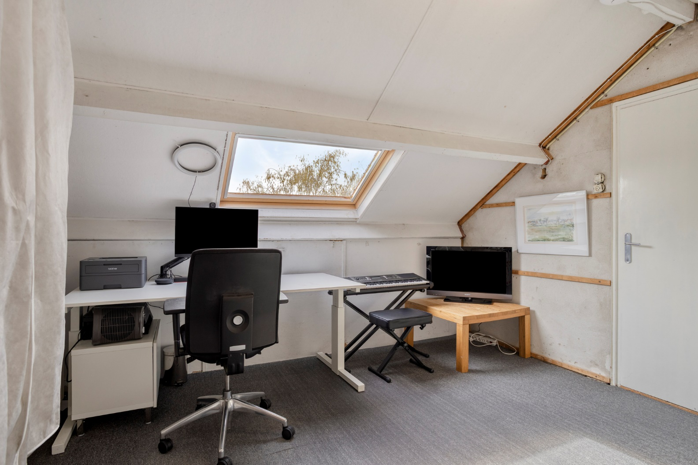
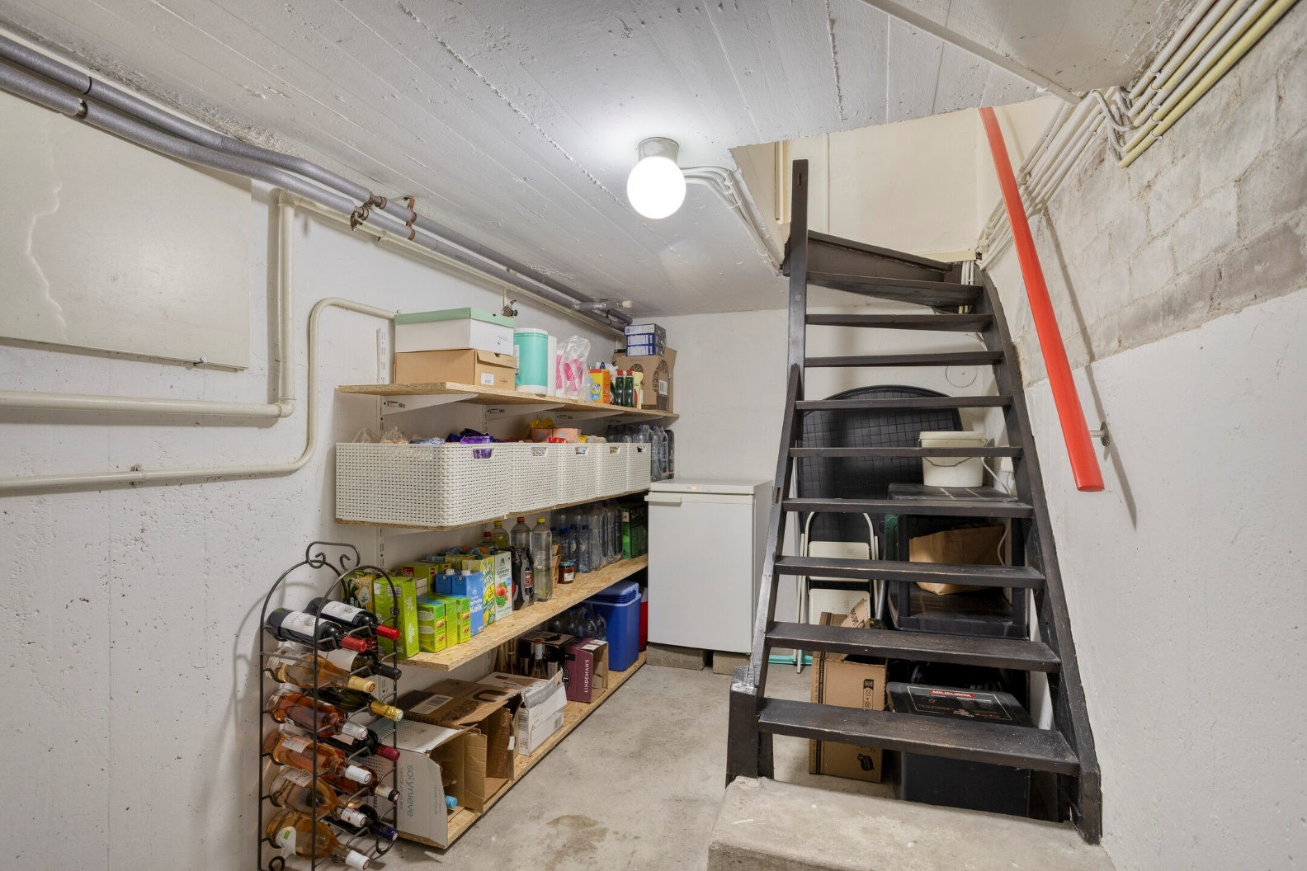

Slide 17
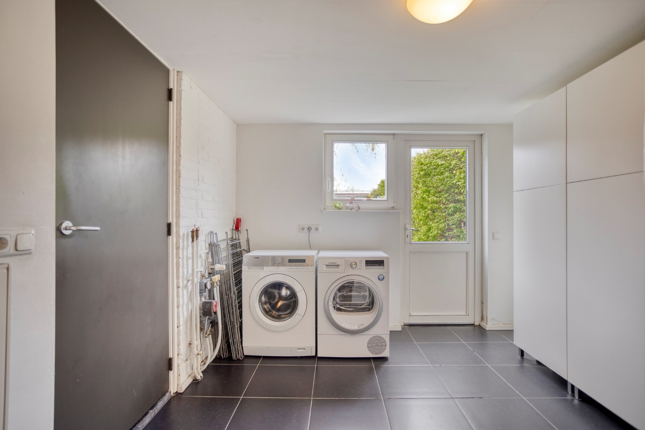
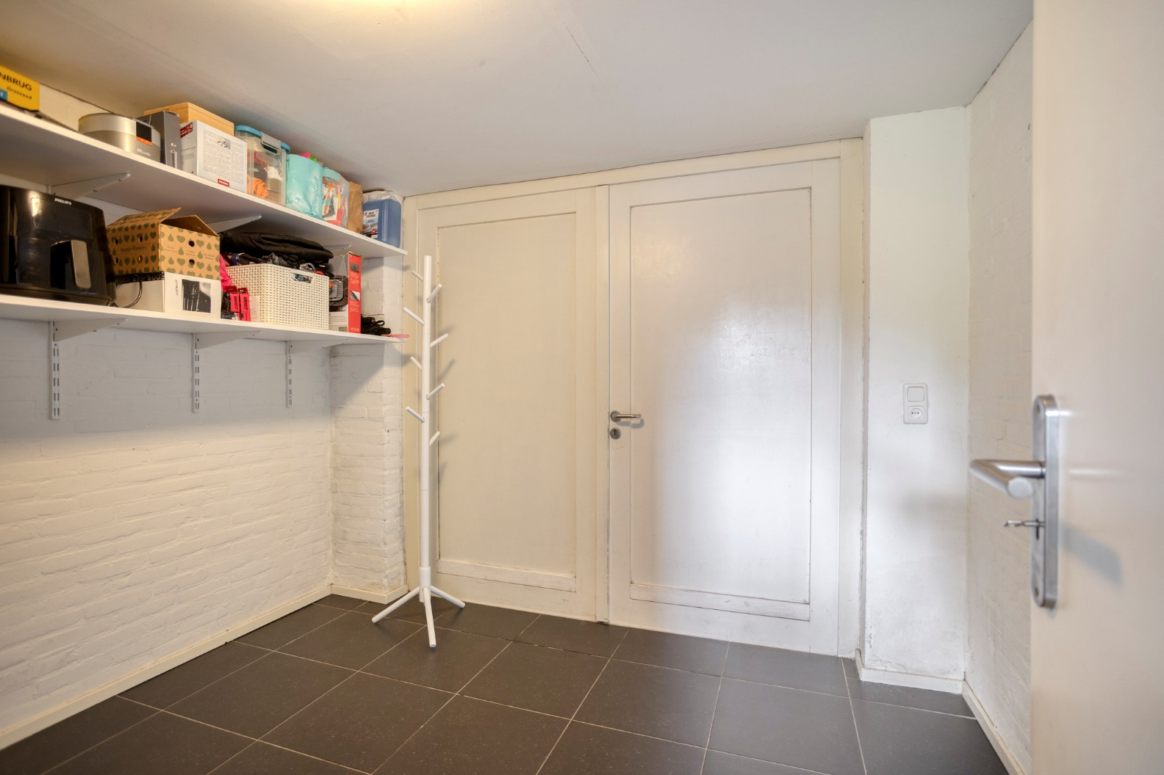

Slide 18
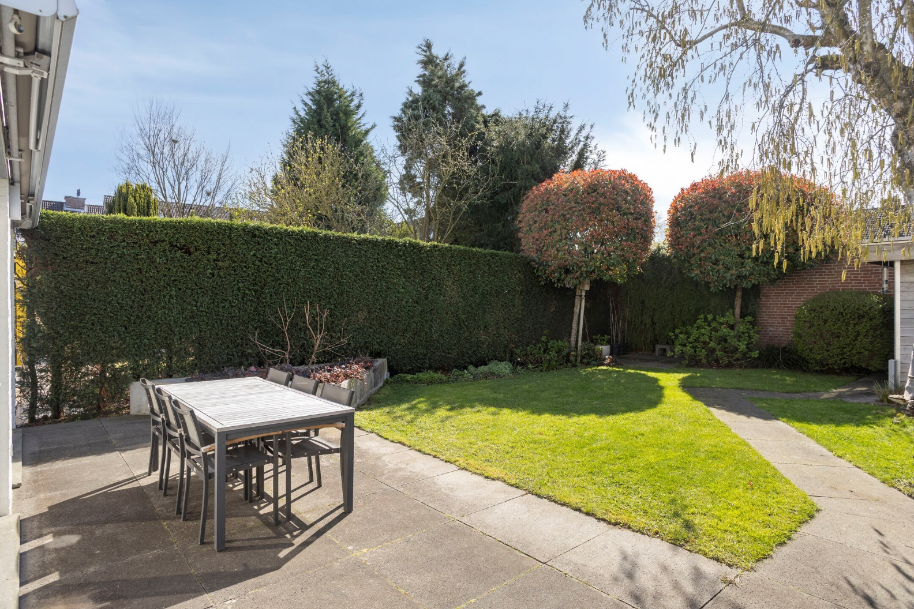
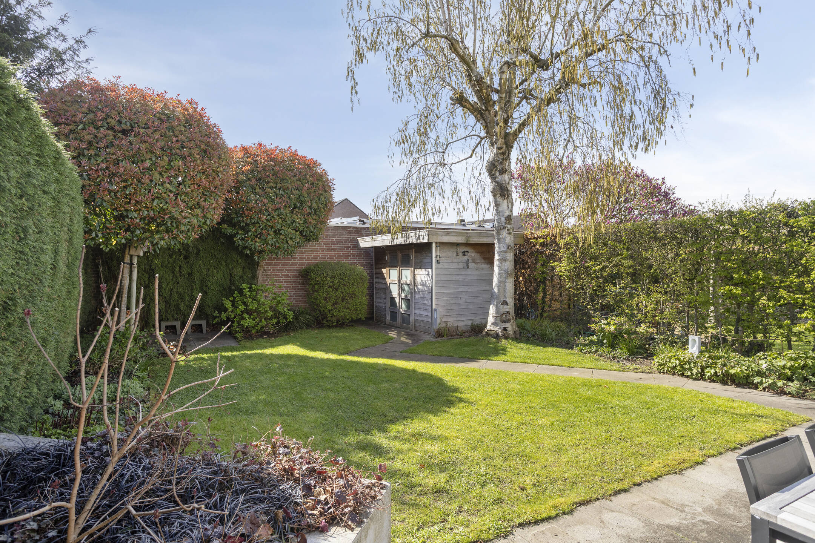

Slide 19
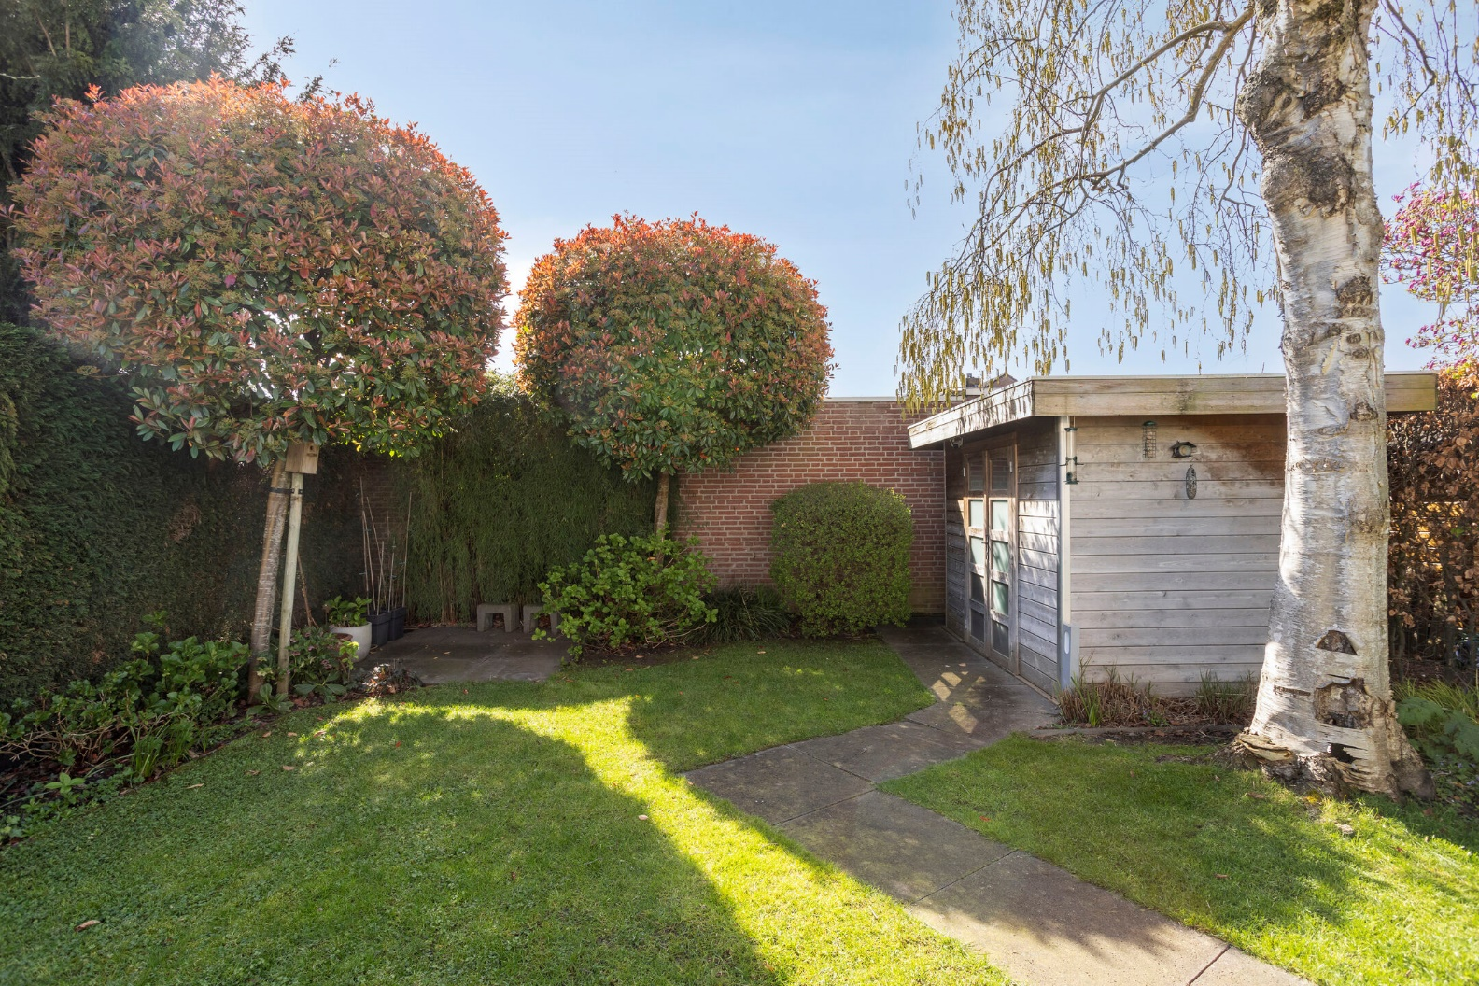

Slide 20
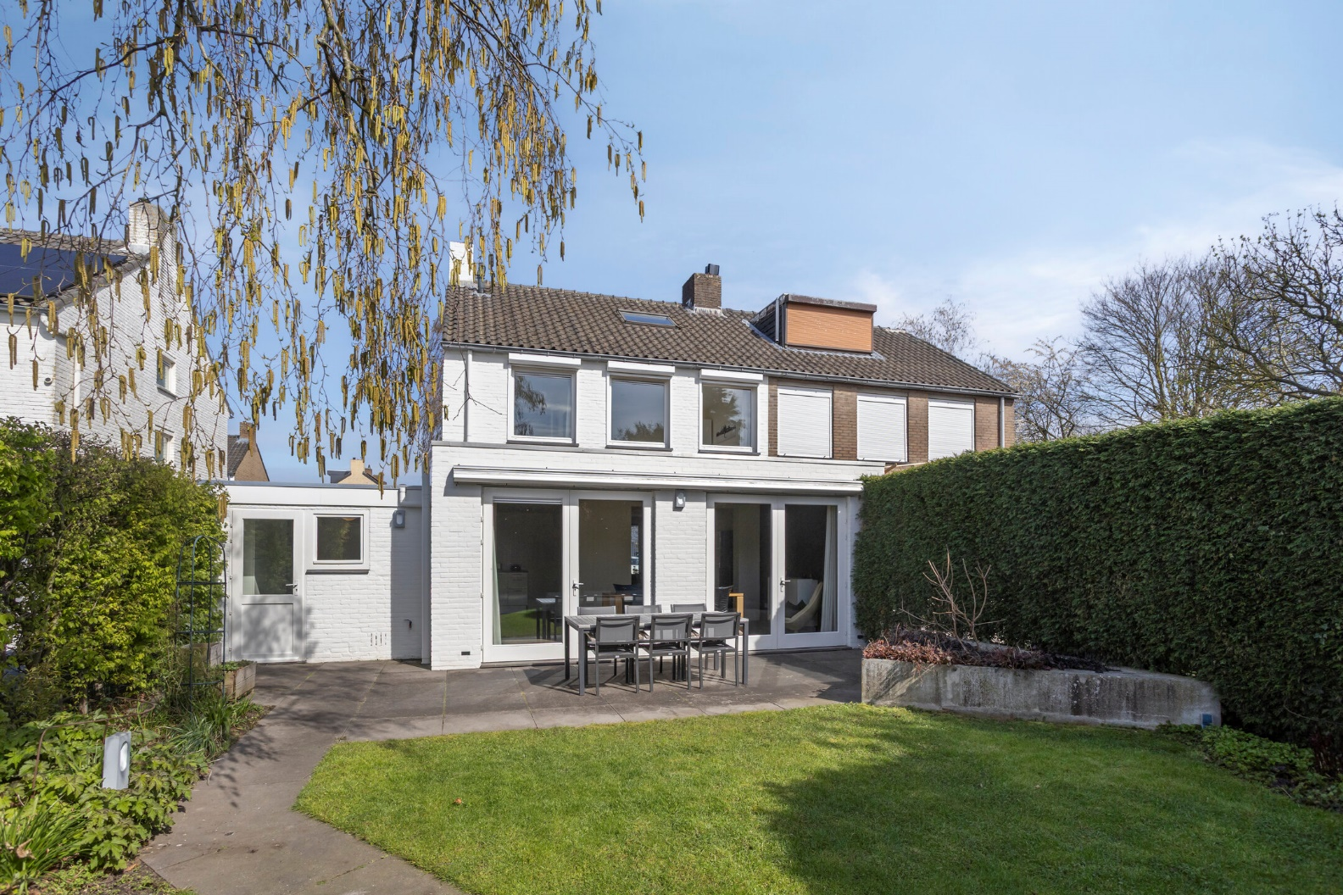
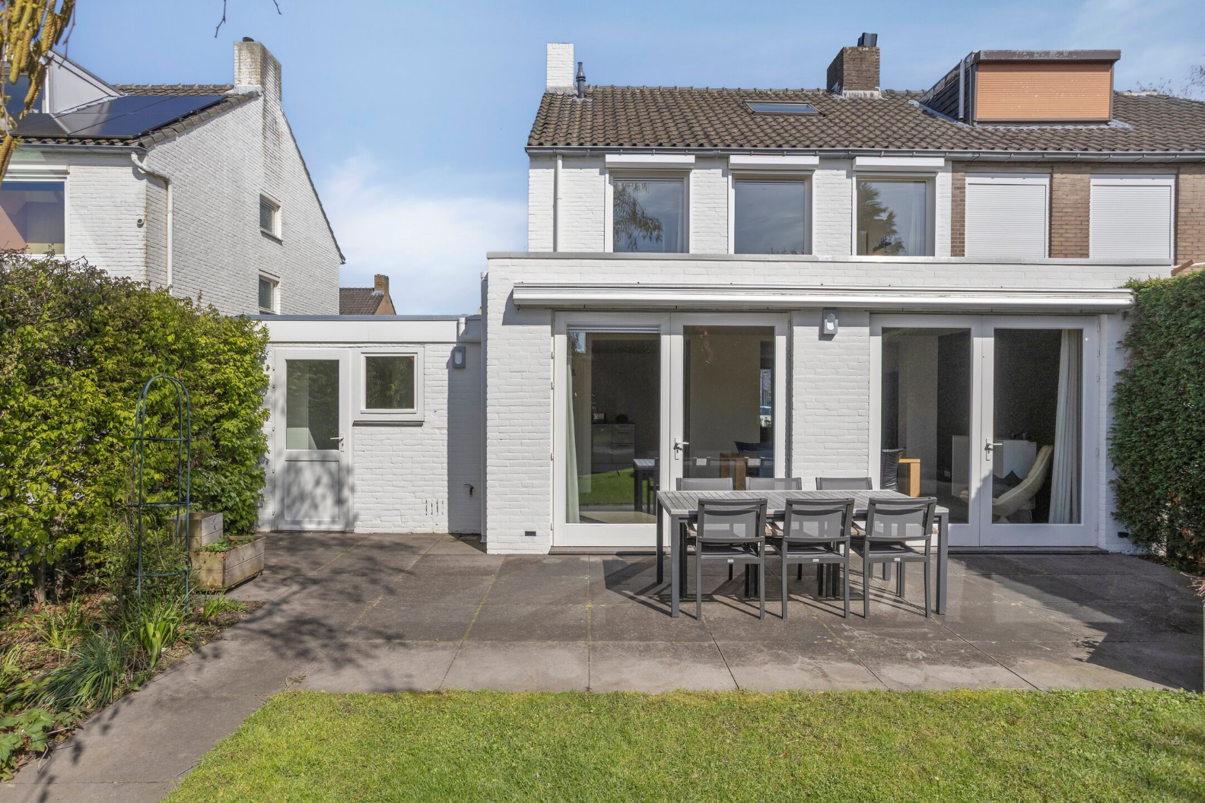

Slide 21
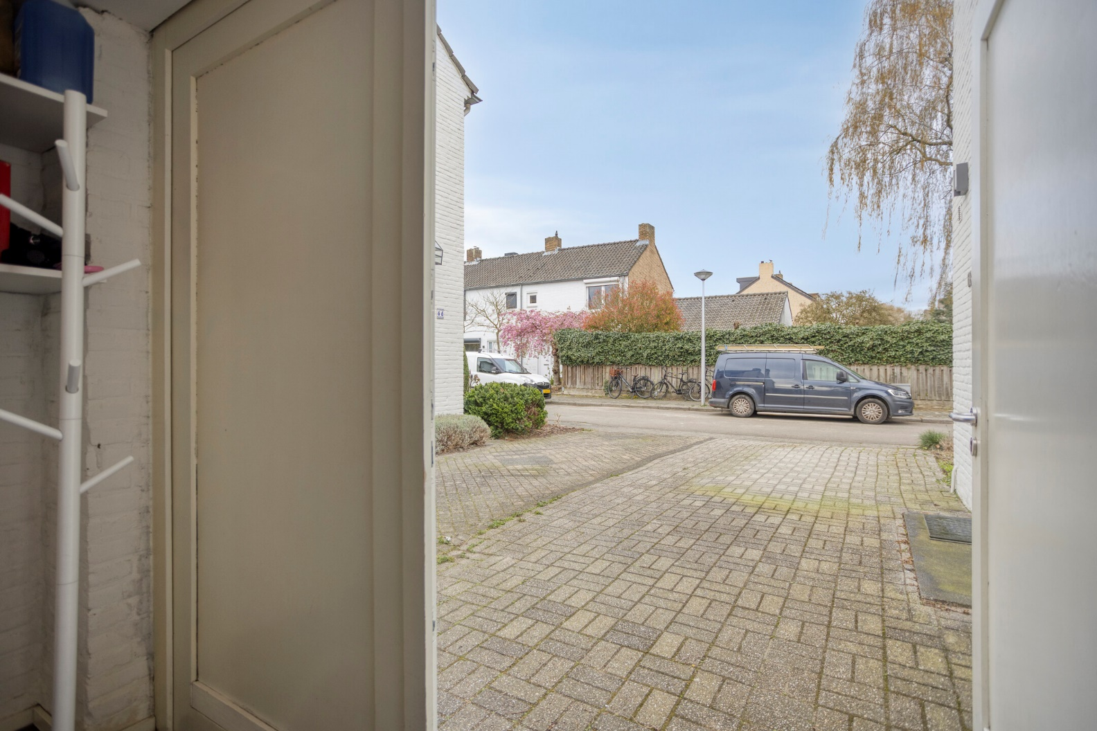
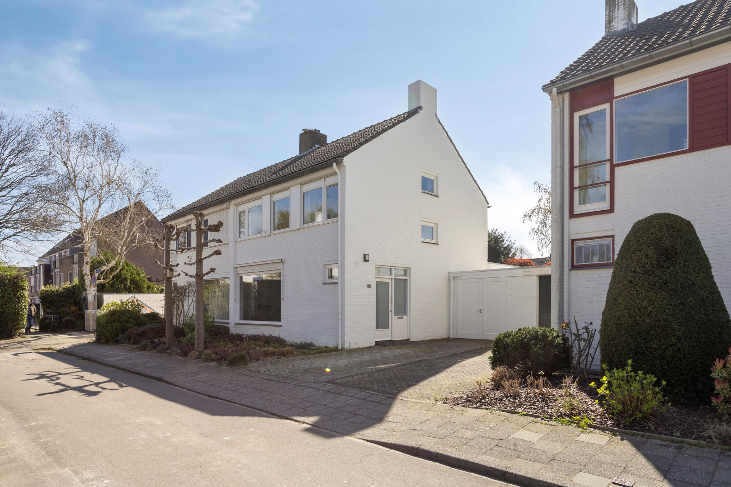

Slide 22
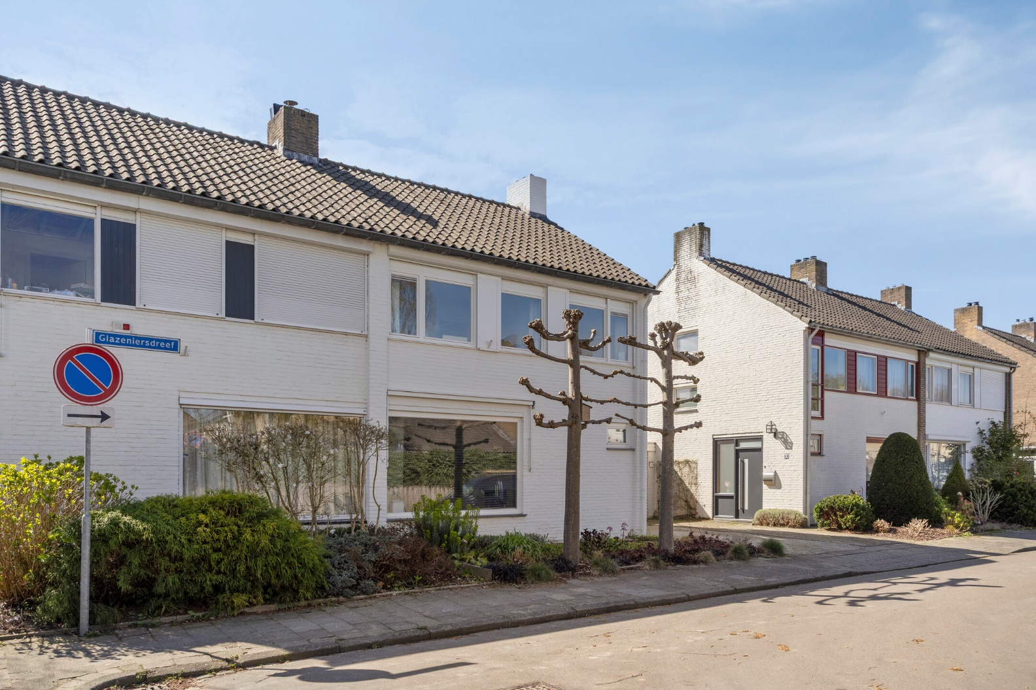
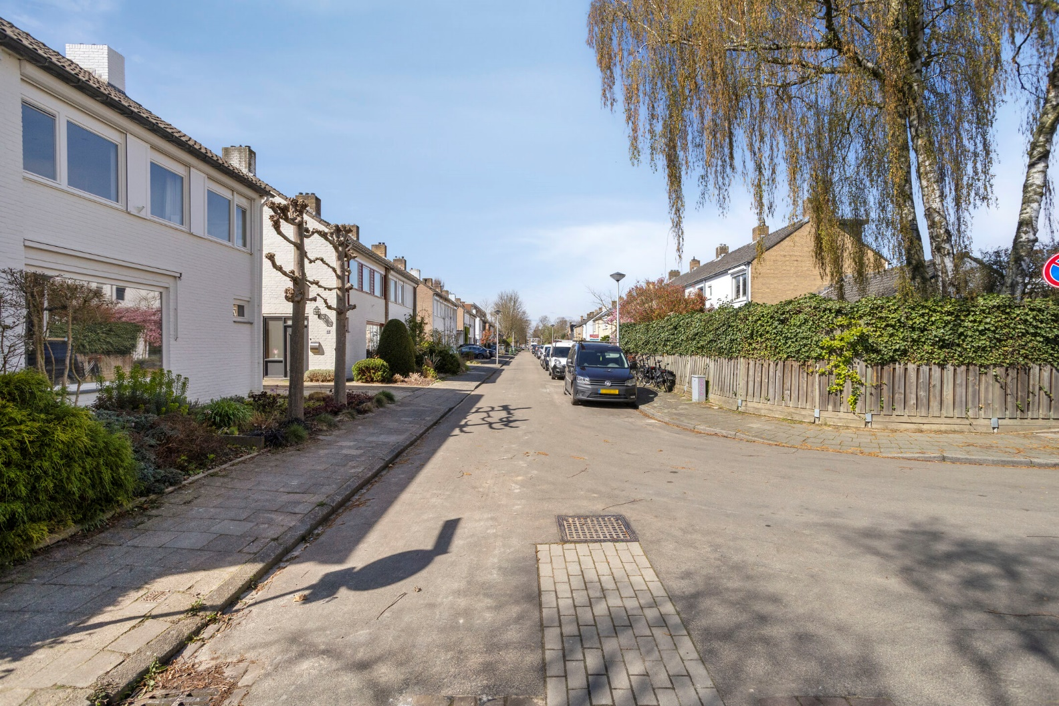

Slide 23
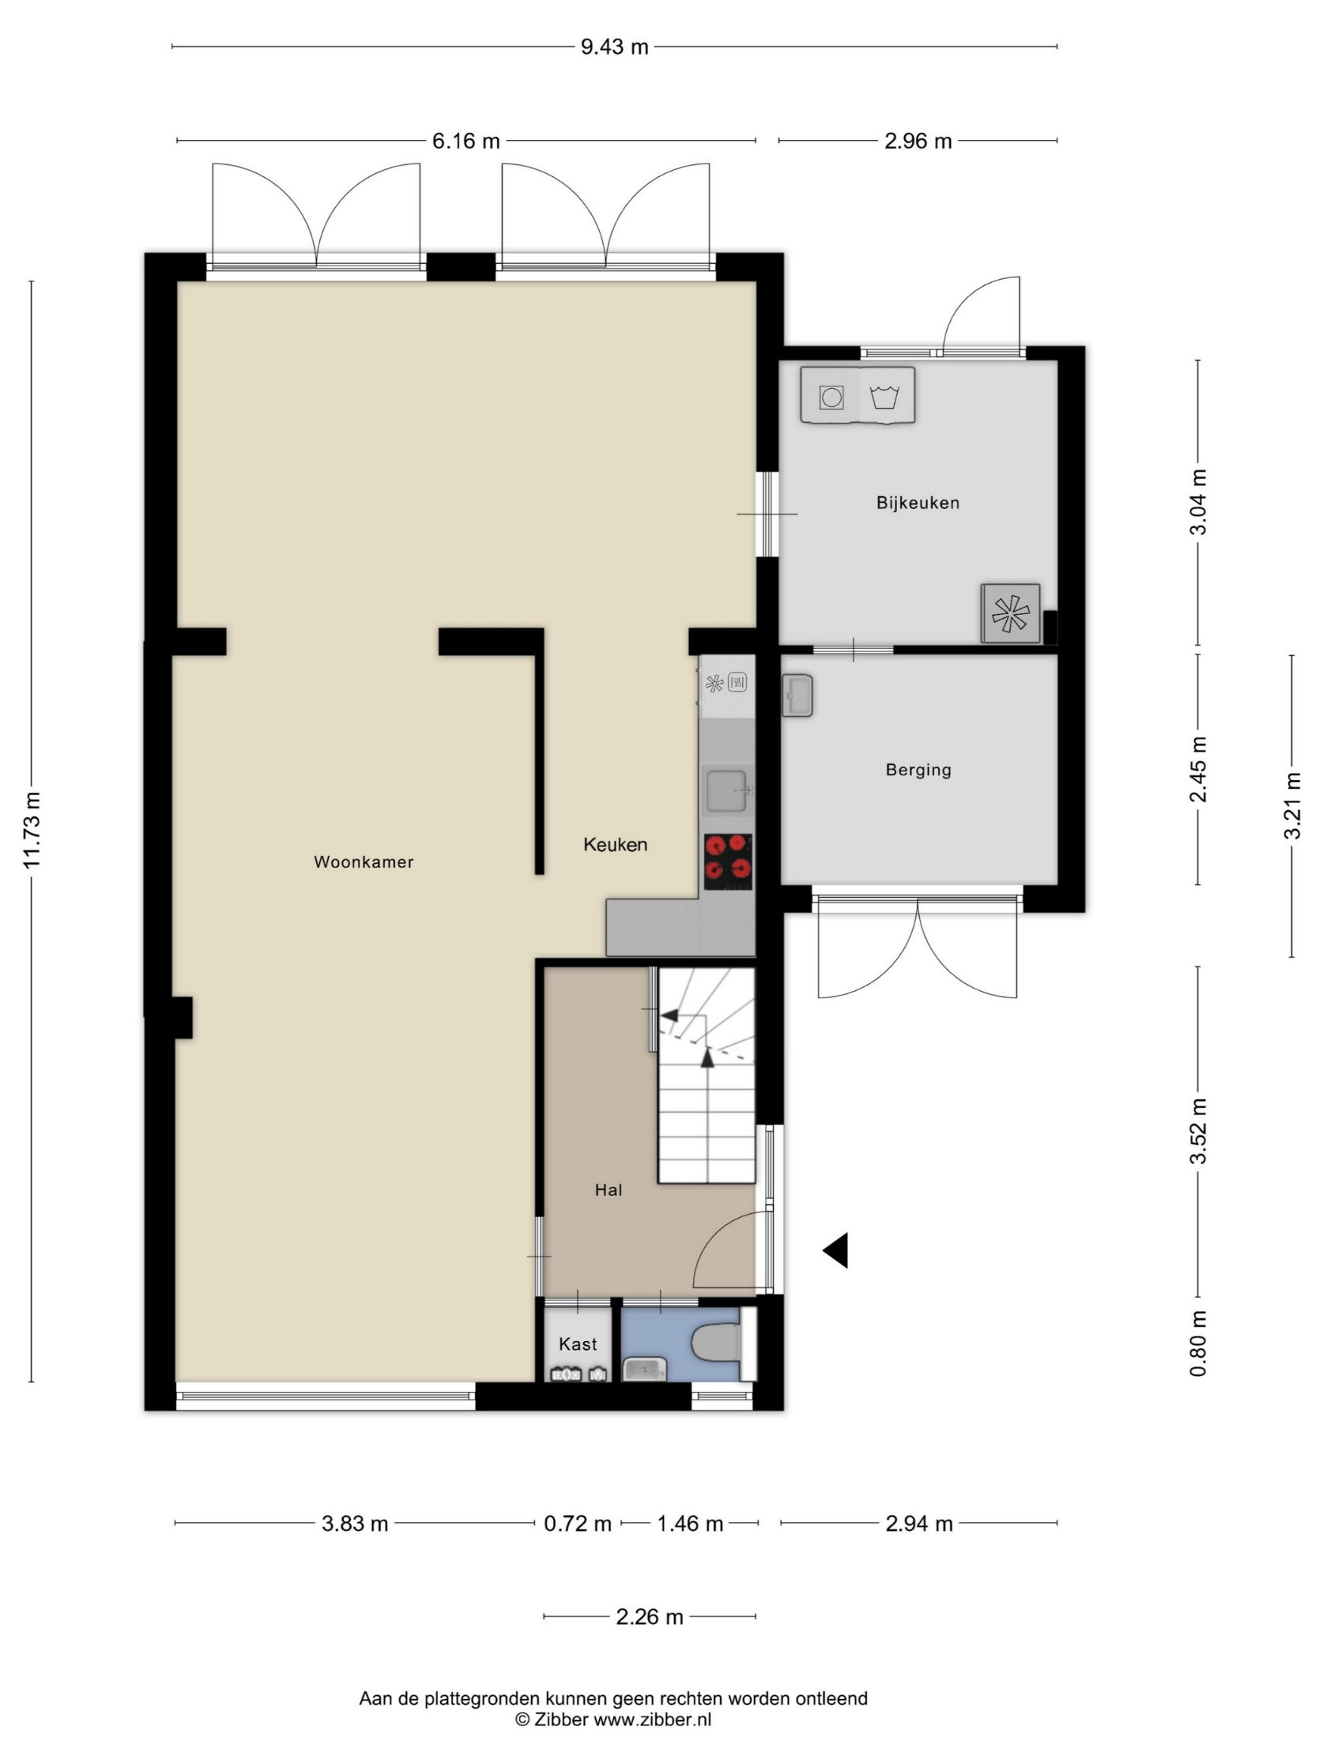
Plattegronden

Slide 24
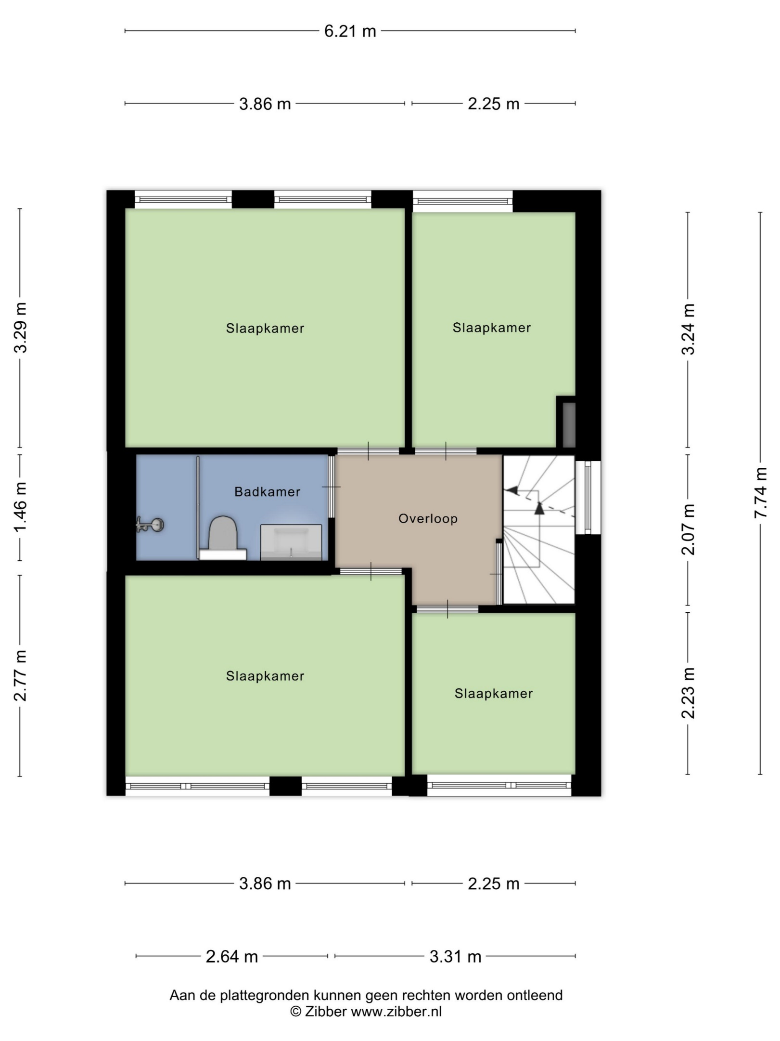

Slide 25
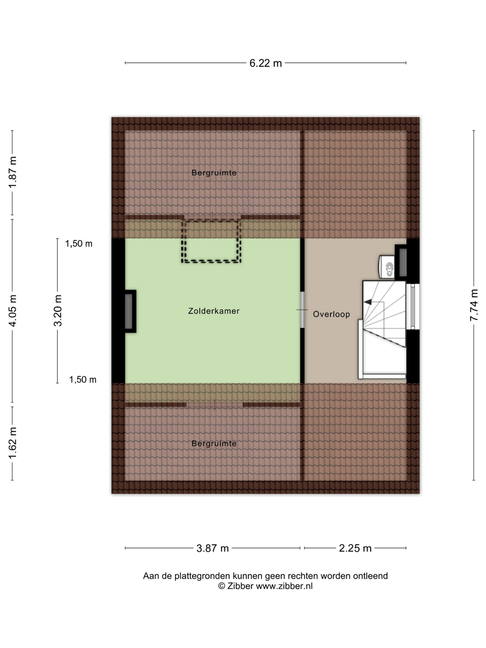

Slide 26
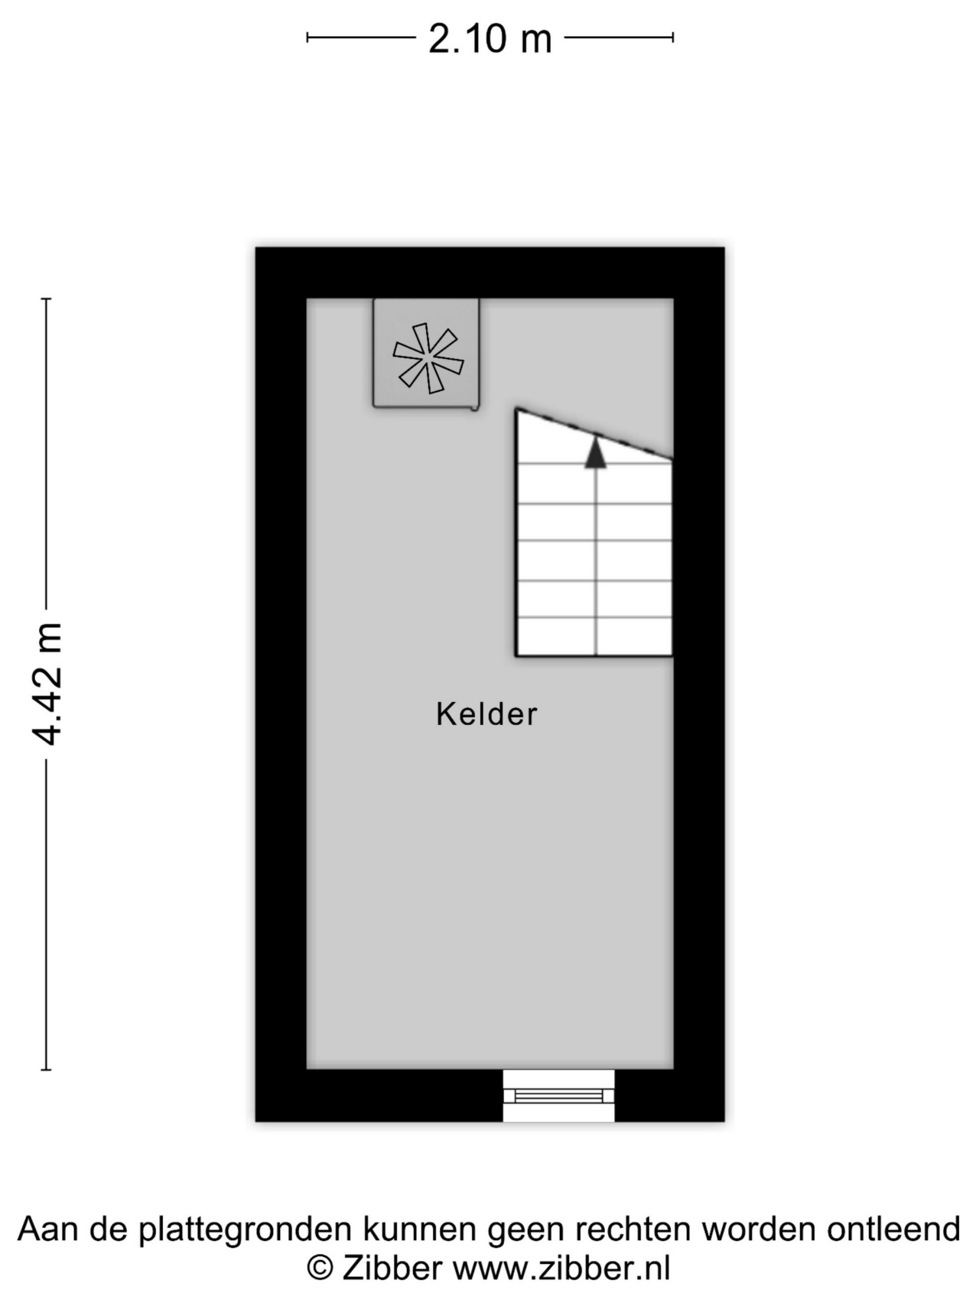

Slide 27
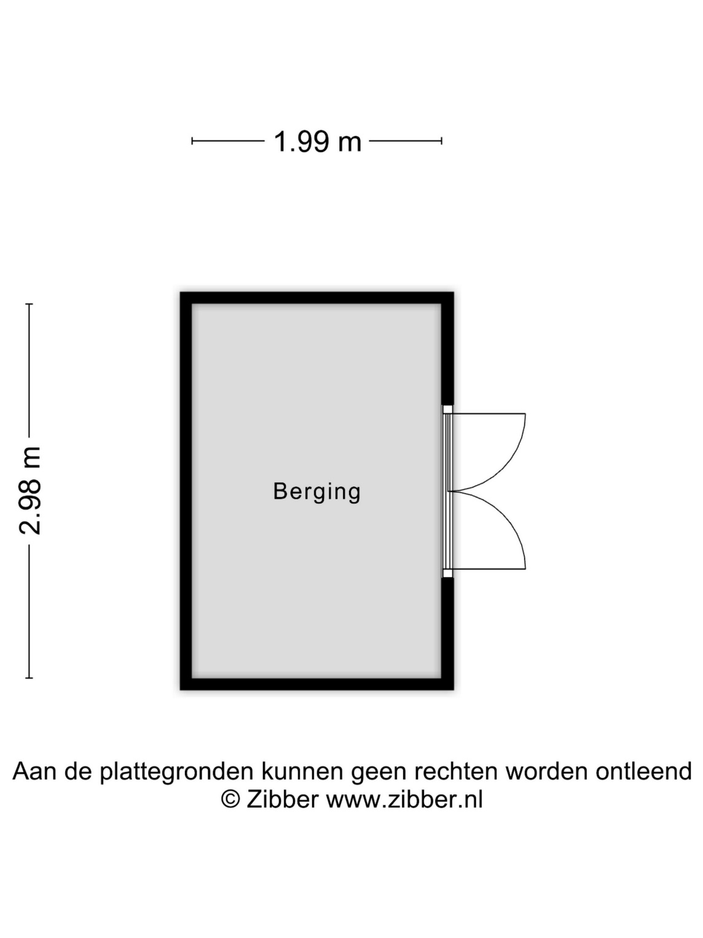

Slide 28
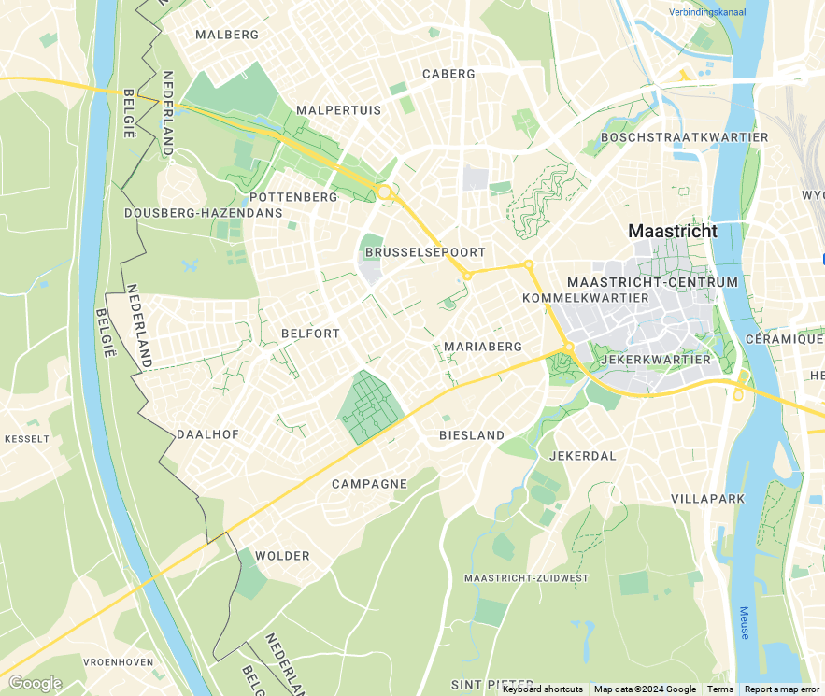

Locatie
Ligging:
Deze woning is gelegen in de groenrijke kindvriendelijke Maastrichtse woonwijk ''Belfort'', op loopafstand van winkelcentra ''Belfort'' en winkelcentrum ''Brusselsepoort''. Bushaltes, scholen, kinderboerderij Daalhof en diverse sportvoorzieningen zijn in de directe omgeving gelegen.
Uitvalswegen richting autosnelwegen zijn gemakkelijk en snel te bereiken. De afstand tot het stadscentrum van Maastricht bedraagt ongeveer 10 minuten op de fiets.

Slide 29
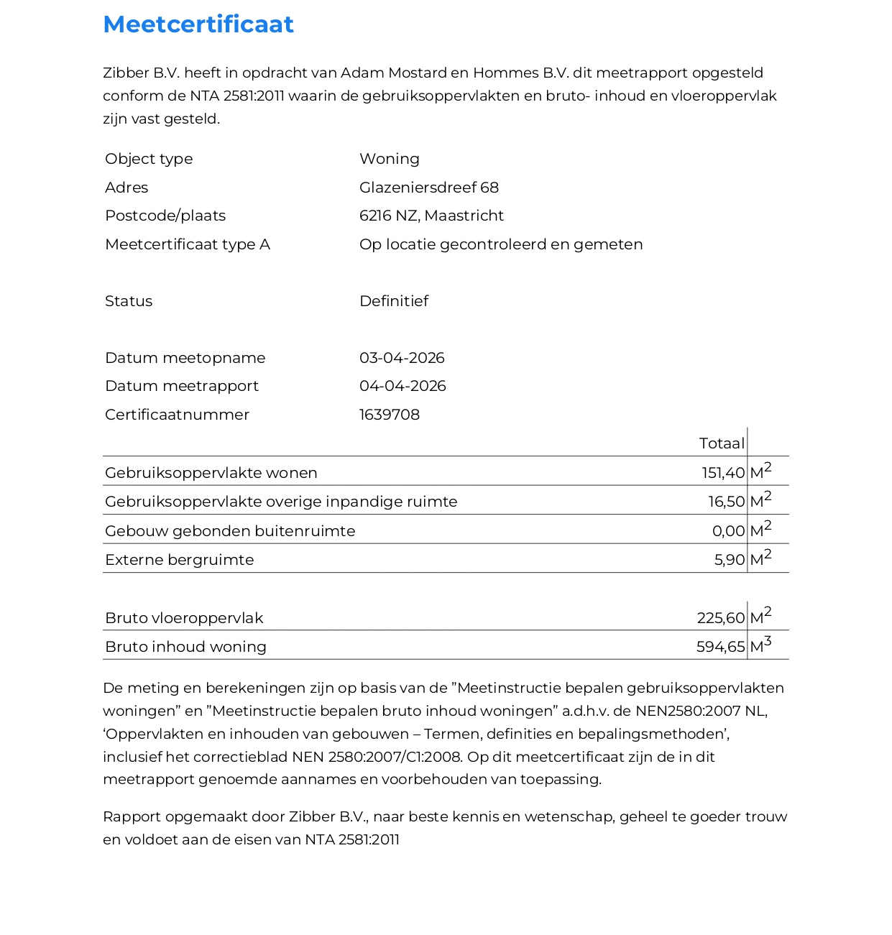
Meetstaat

Slide 30
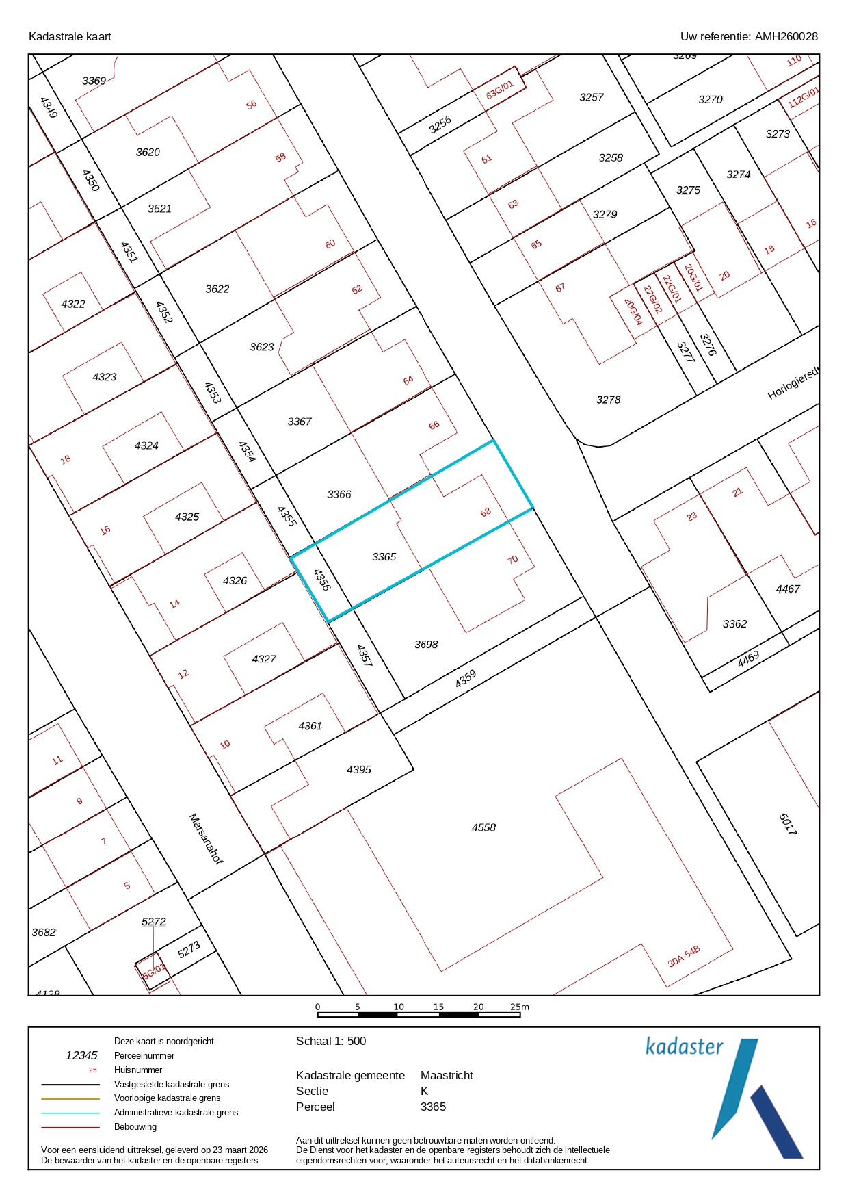
Kadastrale kaart

Slide 31
Belangrijke informatie voor u
Brochure
Hoewel de grootst mogelijke zorgvuldigheid bij de samenstelling van deze informatie is betracht, aanvaarden wij geen aansprakelijkheid voor de juistheid van de vermelde gegevens.
Uitnodiging
Deze informatie wordt aan meerdere personen/instellingen verstrekt, aan deze gegevens kunnen geen rechten worden ontleend. De aanbieding van dit object dient te worden gezien als een uitnodiging om in onderhandeling te treden.
Bezichtiging
Een bezichtiging is geheel vrijblijvend en wordt alleen gepland via ons kantoor of de makelaar. Wij maken hier graag voldoende tijd voor vrij. Wij stellen het zeer op prijs als u uw bevindingen (zowel positief als negatief) binnen een week na bezichtiging aan ons kenbaar maakt.
Onderzoeksplicht
De onroerende zaak moet bij de eigendomsoverdracht de feitelijke eigenschappen bezitten die voor een normaal gebruik nodig zijn. Verkoper staat in voor de afwezigheid van gebreken die dit normale gebruik belemmeren, tenzij deze bij koper kenbaar waren op het moment dat de koopovereenkomst tot stand kwam. Voor de afwezigheid van andere (verborgen) gebreken hoeft verkoper in beginsel niet in te staan. Het risico hiervoor berust bij de koper. Een koper wordt desgewenst in de gelegenheid gesteld om voorafgaande aan de aankoop het nodige (bouwkundige) onderzoek te (laten) verrichten.
Aankoopmakelaar
Vaak is het verstandig om u te laten vertegenwoordigen door een collega (NVM-) makelaar die uw belangen in het aankoopproces behartigt. Uiteraard onderhouden we tijdens het koopproces het contact met uw aankoopmakelaar.
Gunning
Verkoper behoudt zich het recht voor het object te gunnen aan de gegadigde van zijn keuze.
NVM
AMH Makelaars is lid van de Nederlandse Coöperatieve Vereniging van Makelaars en Taxateurs in onroerende goederen NVM U.A.
Onafhankelijkheid
AMH Makelaars is niet actief op het gebied van hypotheken en verzekeringen. Bovendien zijn er geen afspraken met financiers of verzekeraars, waardoor het belang van de klant optimaal is gewaarborgd.
Aelmans adviesgroep
Sinds 1 februari 2022 maakt AMH Makelaars deel uit van de Aelmans Adviesgroep. Aelmans Adviesgroep is actief sinds 1990 en wordt erkend als een toonaangevende adviesorganisatie met de focus op de fysieke leefomgeving. De groep wordt gevormd door 5 divisies: Vastgoed, Omgeving, Milieu, Agro en Bouw. Deze divisies werken nauw samen om voor de klant een totaaloplossing te realiseren. De Aelmans Adviesgroep telt in totaal circa 160 medewerkers en werkt vanuit 12 vestigingen verspreid over de provincies Limburg, Brabant, Gelderland en Zuid Holland.

Slide 32
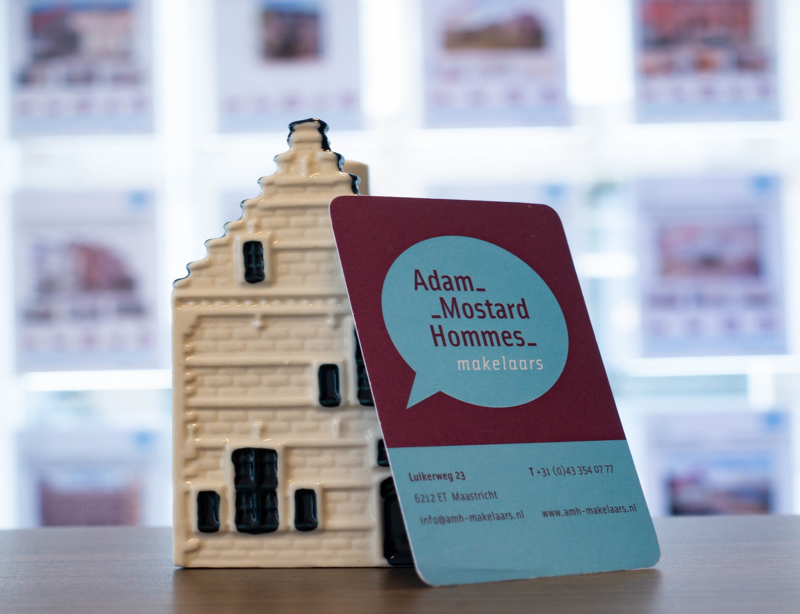




Strategisch gelegen in de aantrekkelijke buurt St. Pieter.
043 – 354 07 77
Luikerweg 23 6212 ET Maastricht
info@amh-makelaars.nl
Ons actuele aanbod en meer informatie?
www.amh-makelaars.nl

